Slide 1
Mechanika kontinua

Slide 2
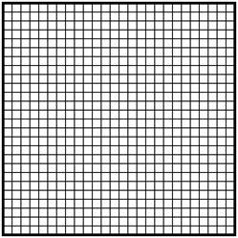
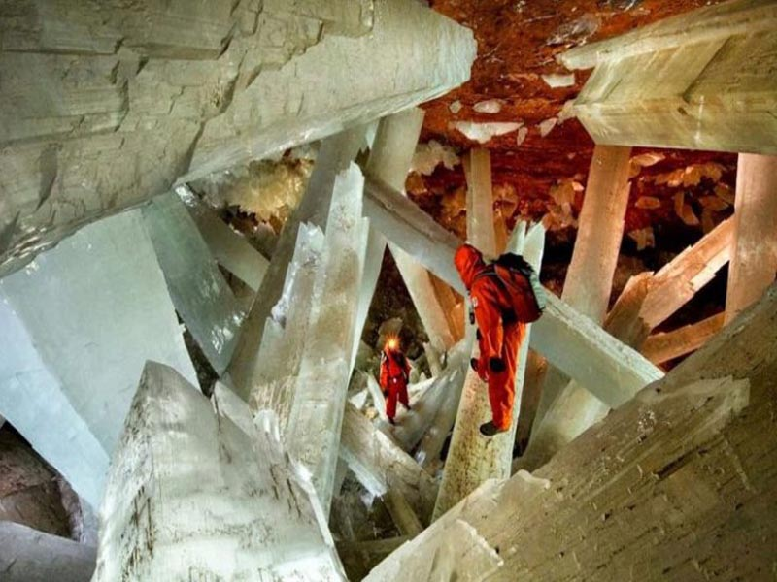
Struktura pevných látek
Pevné látky jsou látky, které si zachovávají svůj tvar, na rozdíl od kapalných a plynných látek. Dělí se na krystalické a amorfní.
Krystalické látky
mají pravidelné uspořádání částic (atomů, molekul, iontů) , z nichž jsou složeny; vyskytují se buď jako monokrystaly nebo polykrystaly.
Monokrystaly mají pravidelné uspořádání částic uvnitř monokrystalu a dalekodosahové uspořádání. Pravidelné uspořádání částic dává monokrystalům pravidelný geometrický tvar. Typickou vlastností monokrystalů je anizotropie - tj. některé fyzikální vlastnosti látek jsou závislé na směru vzhledem ke stavbě krystalu (např. štípání slídy nebo křemene v určitých rovinách jde mnohem snáze než ve směrech jiných, …). Monokrystaly tvoří např. jsou NaCl, SiO₂, diamant,…
Krystaly sádrovce, Naica (Mexiko)

Slide 3
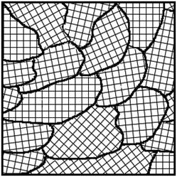
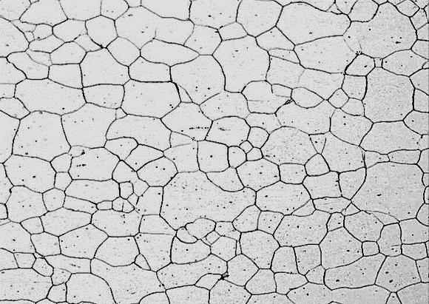
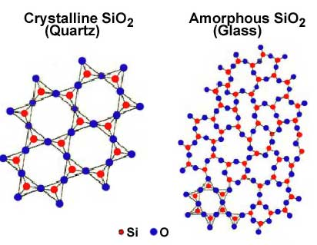
Polykrystaly tvoří většina pevných látek (všechny kovy, zeminy, prach,…), skládají se z velkého počtu drobných krystalů – zrn (10μm - několik milimetrů), uvnitř zrn jsou částice uspořádány pravidelně, poloha zrn je však náhodná. Různá orientace zrn u polykrystalických látek způsobuje, že jsou izotropní, tj. polykrystaly látky mají ve všech směrech uvnitř krystalu stejné vlastnosti (např. roztažnost při zahřívání).
ocel
Amorfní látky
periodické uspořádání částic je omezeno na vzdálenost do zhruba 10⁻⁸ m, na větších vzdálenostech je pravidelnost uspořádání porušena. Amorfní látky se vyznačují krátkodosahovým uspřádáním. Patří sem sklo, pryskyřice, vosk, asfalt, pasty, …

Slide 4
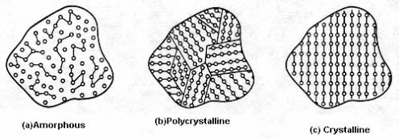
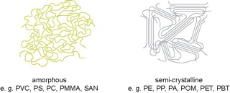
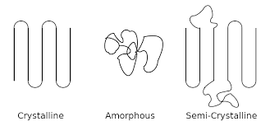
Polymery - tvoří zvláštní skupinu amorfních látek organického původu (kaučuk, bavlna, celulóza, bílkoviny, termoplasty, …). Jejich dlouhé makromolekuly jsou často navzájem propleteny, stočeny do klubíček nebo vytvářejí sítě.

Slide 5
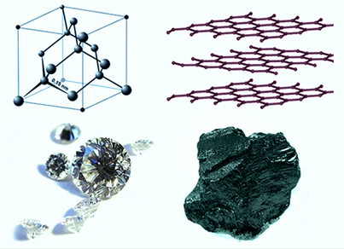
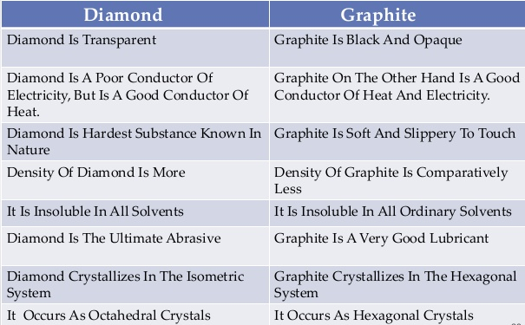
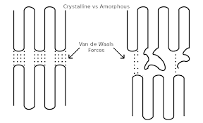
Vazby
Iontová
Kovalentní
Kovová
Vodíková
van der Waalsova
Polymery

Slide 6
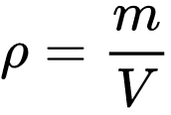
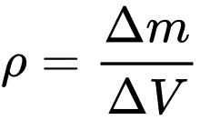
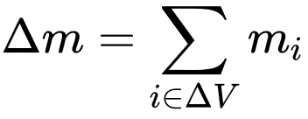
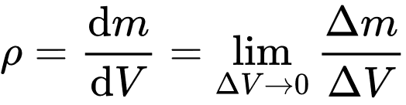
Hustota pevných látek
Hustota homogenního tělesa je dána jako poměr hmotnosti tělesa a jeho objemu. Jednotkou hustoty je kg.m⁻³ (g.ml⁻¹).
Hustota v jednotlivých částech tělesa nemusí být stejná (obecně je tedy hustota funkcí souřadnic). V takovém případě je potřeba sledovat hustotu v různých částech tělesa
Pokud je těleso popisováno soustavou hmotných bodů, potom lze hmotnostní element Δm vyjádřit jako součet hmotností jednotlivých bodů, které se nacházejí v objemu ΔV, tzn.
kde m_{i} je hmotnost i-tého hmotného bodu.
U těles s rovnoměrným rozložením látky v prostoru, lze pro získání hustoty v daném bodě použít vztah
Limitní proces končí na elementech objemu, ve kterých se neprojevuje částicová struktura látek.

Slide 7

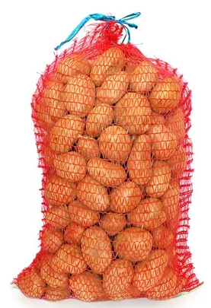
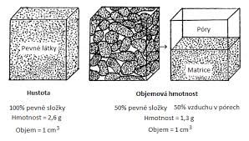
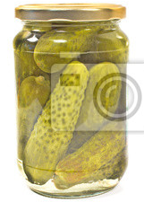
Průměrná hustota pevných látek odpovídá jejich průměrné hmotnosti vztažené na jednotku objemu
ρ_{p} = m_{p}.V
Objemová hmotnost pevných látek
Objemová hmotnost látky je definována jako poměr hmotnosti tělesa ku celkovému objemu tělesa stanoveného z vnějších rozměrů (tj. včetně pórů, mezer a dutin). Objemová hmotnost látky je veličina závislá nejen na hustotě vlastní látky (v kompaktním stavu), ale i na hustotě látky vyplňující póry.

Slide 8
Příklad
Bude-li žula v kompaktní formě, bude mít krychle o straně 1 m hmotnost cca 2700 kg, hustota bude tedy 2700 kg/m³. Bude-li materiálem žulový štěrk, do nádoby stejného objemu se vejde pouze cca 2000 kg štěrku (obsahujícího i vzduchové mezery), objemová hmotnost bude tedy 2000 kg/m³. Žula ve formě štěrku má tedy jinou objemovou hmotnost než hustotu. Stejně tak pytel brambor má jinou objemovou hmotnost než je hustota samotného bramboru. Podobné platí pro pórovité formy látek – např. kompaktní forma nějakého plastu má větší hustotu než je objemová hmotnost jeho pěnové formy.
Příklad
Vnější objem prázdné duté nádoby (objem dutiny + stěn) je 22 dm³. Její hmotnost je 15 kg. Hustota materiálu stěn je 7,5 g.cm⁻³. Vypočítejte objem kapaliny, který může nádoba pojmout.
V₁ = 22 dm³ = 22 l
m = 15 kg
ρ_{m} = 7,5 g.cm⁻³ = 7500 kg.m⁻³
V_{m} = m/ ρ_{m} = 15/7500 = 0,002 m³ = 2 l
V = V₁ - V_{m} = 22 – 2 = 20 l

Slide 9
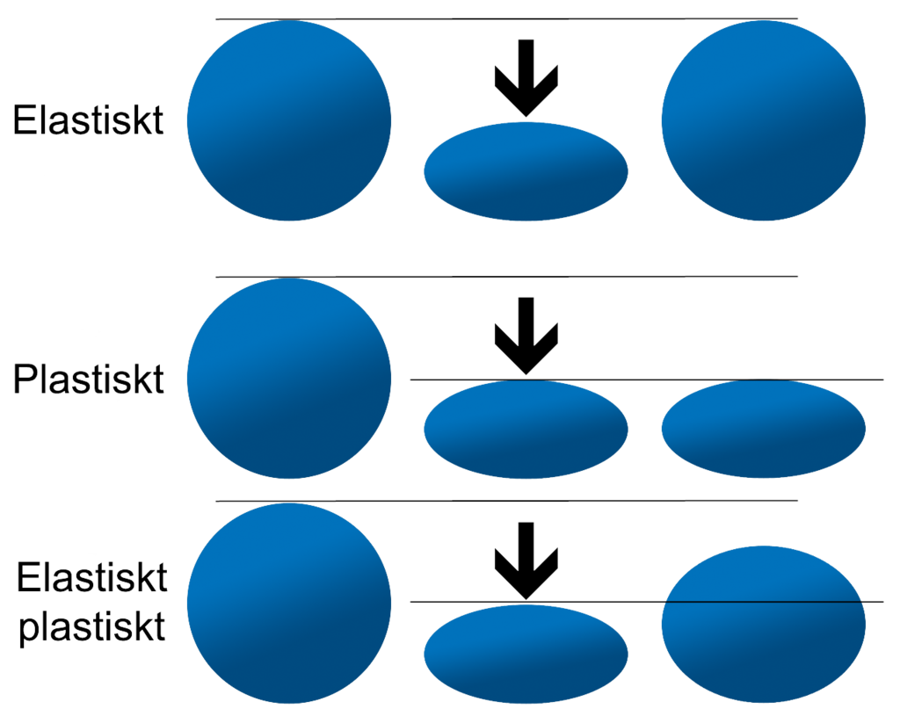
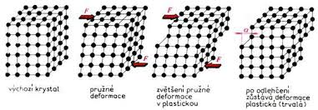
Deformace pevného tělesa
Deformace pevného tělesa je změna jeho rozměrů a objemu, která je zpravidla doprovázena změnou tvaru tělesa. Deformace nastává působením vnějších sil. Ke změně tvaru tělesa je třeba vykonat práci na změnu vazeb mezi částicemi.
Druhy deformace tělesa podle doby trvání:
1. pružná (elastická) - nepůsobí vnější síly, deformace vymizí. Tělesa jsou pružná (elastická), deformace je dočasná.
Příklad: malé prodloužení pružiny nebo ohnutí ocelového pásku.
2. tvárná (plastická) - deformace, která přetrvává i pokud přestanou působit vnější síly.
Příklad: změna tvaru kovového tělesa při kování nebo válcování.
V praxi se vyskytují většinou oba druhy deformace současně.

Slide 10
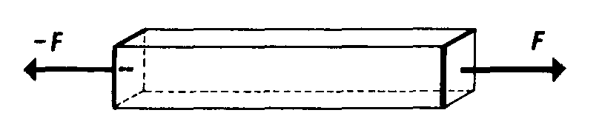
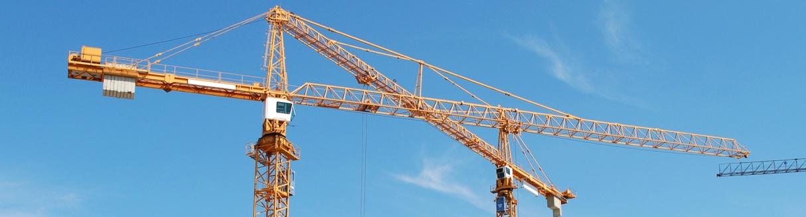
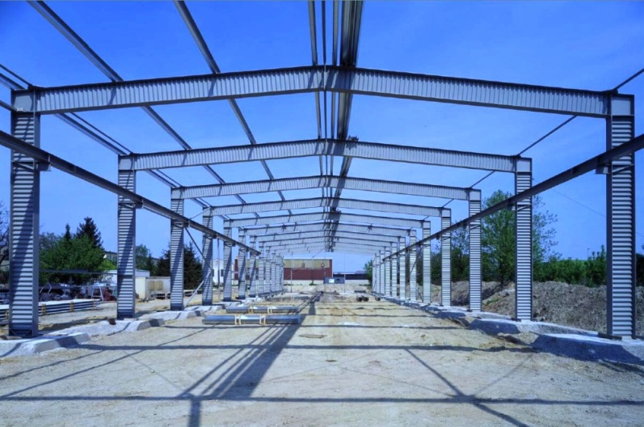
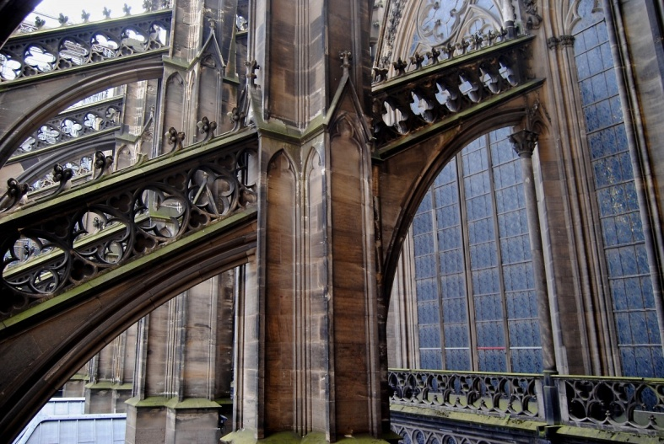
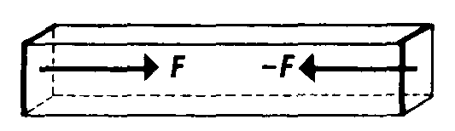
Druhy deformace tělesa podle změny v krystalové mřížce:
1. deformace tahem: vzniká působením dvou opačných sil směřujících ven z tělesa, důsledek = zmenšení průřezu a zvětšení délky
Touto deformací jsou namáhány např. závěsná lana jeřábu.
2. deformace tlakem: vzniká působením dvou opačných sil směřujících dovnitř tělesa, důsledek = zvětšení průřezu a zmenšení délky
Touto deformací jsou namáhány: pilíře, nosníky

Slide 11
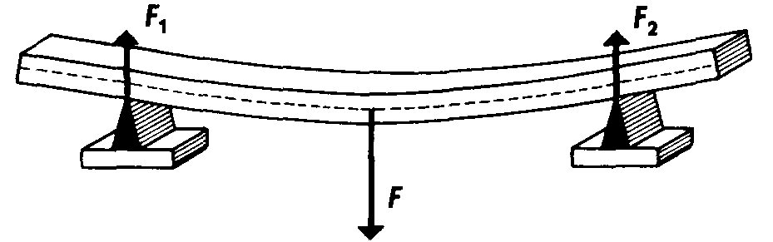
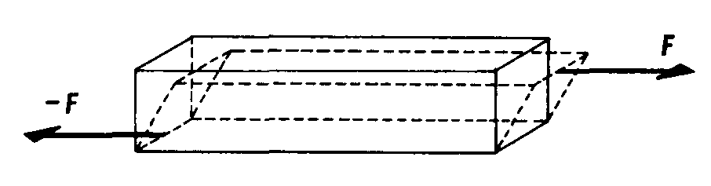
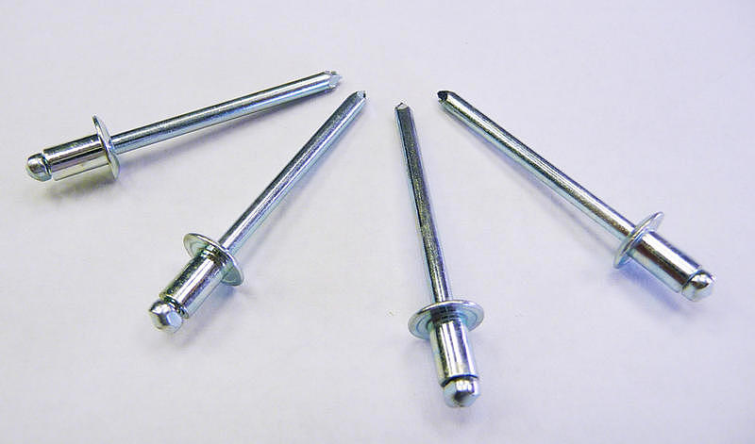
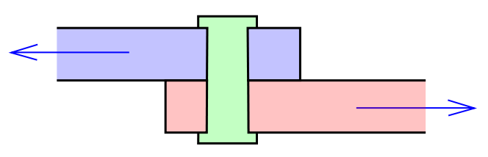
3. deformace ohybem: horní vrstva je namáhána v tlaku a spodní v tahu, přičemž střední vrstva zachovává svou délku
Touto deformací jsou namáhány: nosníky
4. deformace smykem (střihem): působení dvou opačných sil v rovinách podstav
Touto deformací jsou namáhány: nýty, šrouby

Slide 12
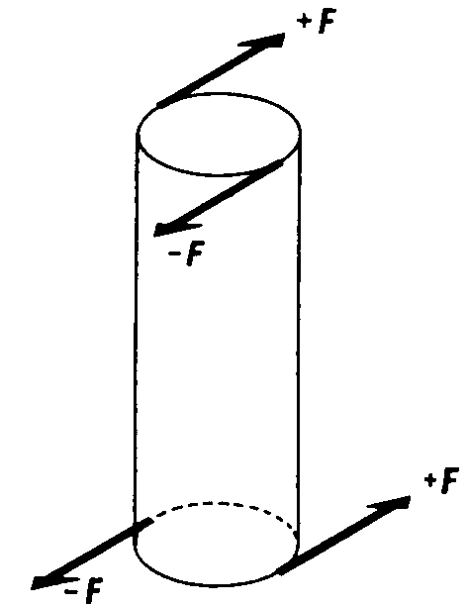
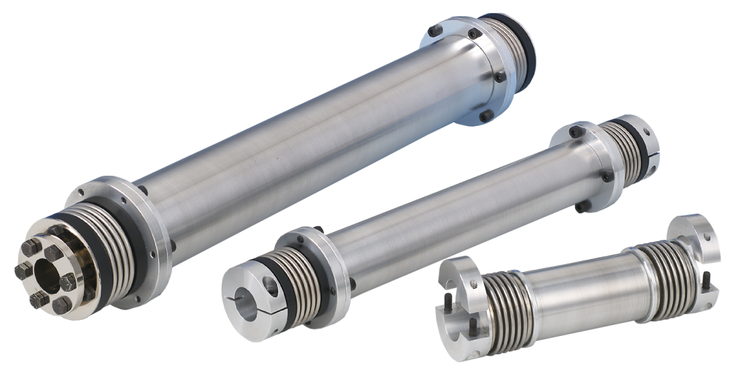
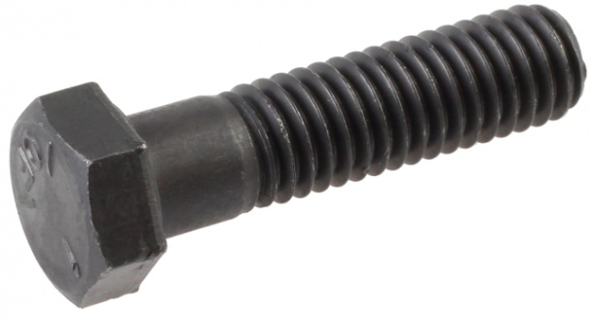
nýty, šrouby
5. deformace kroucením: na koncích tyče působí dvě dvojice sil se stejným momentem ale opačného směru
Touto deformací jsou namáhány: hřídele, šrouby, vrtáky

Slide 13
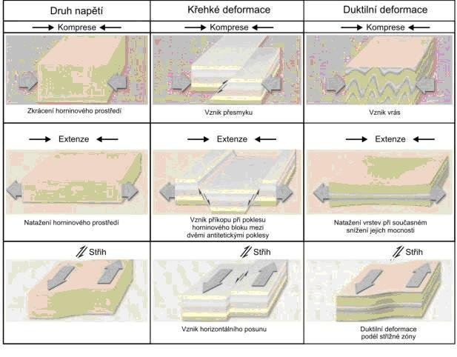
Geologické struktury

Slide 14

Normálové napětí
Normálové napětí σ_{n} charakterizuje stav napjatosti uvnitř tělesa.
kde F_{p} je velikost síly pružnosti působící kolmo na plochu příčného řezu o obsahu S. Hlavní jednotkou normálového napětí je Pa. V praxi se využívá násobných jednotek MPa nebo GPa.
Pomocí σ_{n} můžeme určit, kdy je ještě deformace pružná. Měříme veličinou mez pružnosti σ_{E} , což je experimentálně určená největší hodnota σ_{n} , při kterém je ještě deformace pružná. Při vyšším σ_{n} je těleso trvale deformováno. Překročí-li normálové napětí tzv. mez pevnosti σ_{p}, poruší se soudržnost materiálu (drát se přetrhne, cihla se rozpadne).

Slide 15
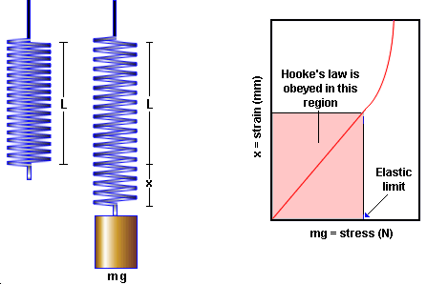
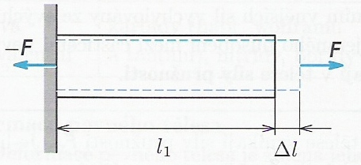
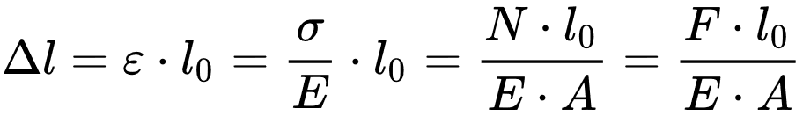
Hookův zákon elasticity
Pro hodnoty normálového napětí menší než mez úměrnosti σ_{u} je normálové napětí přímo úměrné relativnímu prodloužení:
σ_{n} = E⋅ε
σ_{n} [Pa] – normálové napětí
ε [nemá jednotku] – relativní prodloužení
E [Pa] – konstanta úměrnosti, nazvaná Youngův modul pružnosti (modul pružnosti v tahu)
Pokud je objekt konstantního průřezu A namáhán jenom normálovou silou, lze určit prodloužení
kde Δ l je absolutní změna délky součásti a l₀ resp. l₁ její původní délka.

Slide 16
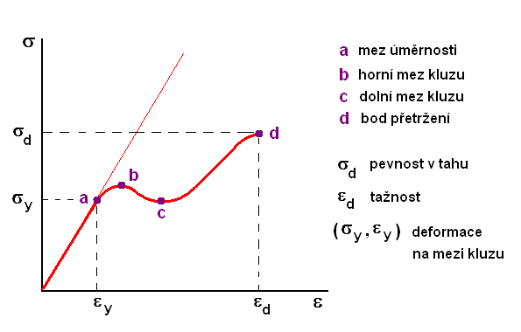
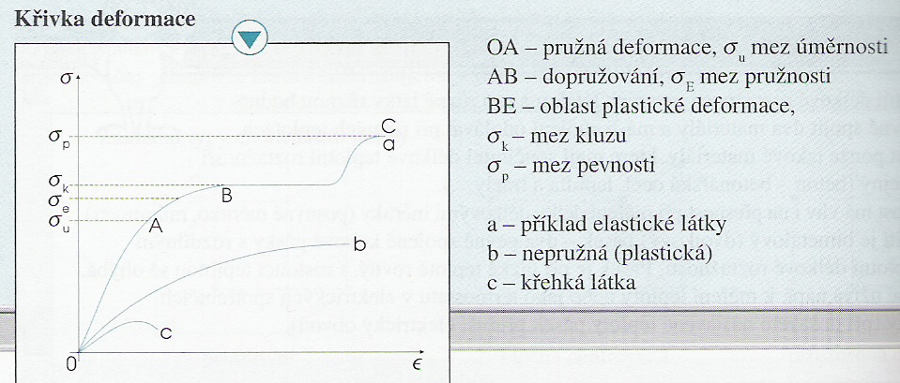
Křivka deformace
graf závislosti normálového napětí σ_{n} na relativním prodloužení ε
Hookův zákon platí pouze pro malé deformace, tj. pouze v lineární oblasti křivky deformace.

Slide 17
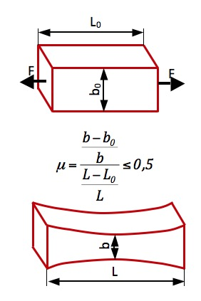
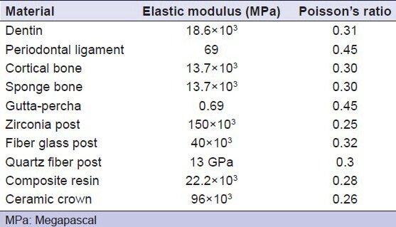
Poissonovo číslo označuje poměr relativního prodloužení tyče k jejímu relativnímu příčnému zkrácení – zúžení při namáhání tahem. Označuje se písmenem m, je bezrozměrná a v absolutní hodnotě větší než 1. Konstanta je závislá na typu materiálu.

Slide 18
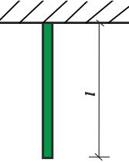
Příklad
Jak dlouhý by musel být železný drát, aby se roztrhl vlastní tíhou, když ho na jednom konci zavěsíme? Hustota železa je 7,8 g.cm⁻³, a mez pevnosti železa je 320 MPa.
Největší zatížení drátu je v místě upevnění, drát je zde napínán celou svou tíhou. Aby se drát roztrhl, musíme uvažovat že σ má velikost meze pevnosti.
ρ = 7,8 g.cm⁻³
σ = 320 MPa
l = ?
G = m.g = V.ρ.g
σ = G/S = l.S.ρ.g/S = l.ρ.g
l = σ/ρ.g = 320⋅1067,8⋅10³⋅9,81 = 4,2⋅10³ m

Slide 19
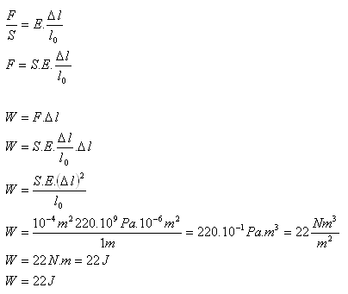
Příklad
Určete práci, kterou je třeba provést, aby se ocelová tyč (E = 220 GPa) délky 1m, průřezu 1 cm² prodloužila při pružné deformaci v tahu o 1 mm.
l₀ = 1 m
Δl = 1mm = 1.10⁻³ m
S = 1cm² = 1.10⁻⁴ m²
E = 220.10⁹ Pa

Slide 20
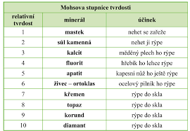
Tvrdost
Tvrdost odolnost povrchových oblastí materiálu proti místnímu porušení cizím tělesem. Závisí na pevnosti vazby mezi částicemi v krystalové struktuře materiálu. Čím je vzdálenost částic menší, tím je vazba zpravidla pevnější a materiál tvrdší. Vazby mezi vzdálenějšími částicemi jsou slabší, a proto je materiál měkčí.
Mohsova stupnice tvrdosti
používá se především v mineralogii, vyjadřuje schopnost jednoho materiálu dělat vrypy do druhého.
K měření tvrdosti technických materiálů
(kovy, betony, …) se používají metody
zkoušky vrypové (Martens)
zkoušky vnikací (Brinell, Knoop, Rockwell, Vickers)
zkoušky odrazové (Shore)
statické (tvrdost podle Brinella, Knoopa, Rockwella, Vickerse)
dynamické (Poldi kladívko, Baumanovo kladívko, Shoreho skleroskop, duroskop)

Slide 21
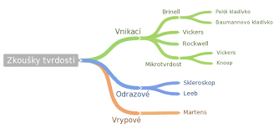
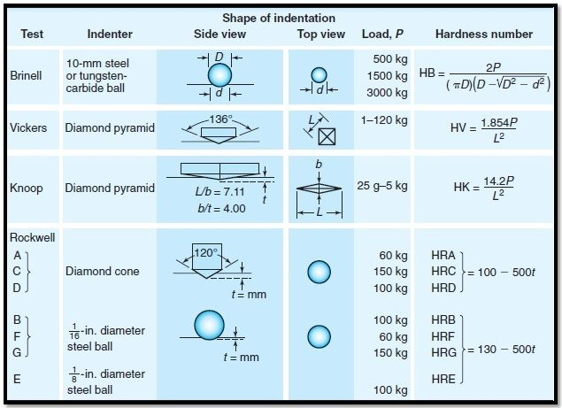

Slide 22
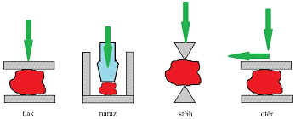
Drcení a mletí
= přenos mechanické energie mlecích agregátů na rozmělňovaný materiál, jehož krystaly jsou pod mechanickým napětím. Přenos energie způsobuje šíření trhlin, které jsou následované lomem. Tímto mechanismem je zvýšen měrný povrch částic (zmenšen průměr velikosti částic), což má za následek zvýšení kapilárních sil v objemu materiálu („geometrická aktivita“ prášku). Vysoká celková povrchová energie vzniklých částic prášku („strukturní aktivita“) zvyšuje reakční schopnost těchto částic oproti kompaktnímu materiálu.
Existují čtyři základní rozmělňovací procesy: tlak, náraz, střih a otěr, v praxi se většinou využívá kombinace těchto procesů
Drcení je proces, při němž se základní surovina rozmělňuje na menší části a výsledným produktem je hrubý prášek. Jeho mletím vzniká jemnější materiál - prach.

Slide 23
Mechanika tekutin

Slide 24
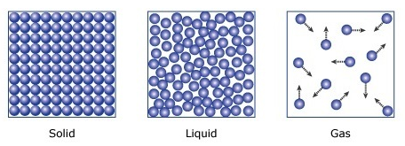
Tekutiny
= společné označení kapalin a plynů, základní vlastnost je tekutost, tj. neschopnost udržet svůj stálý tvar díky snadné vzájemné pohyblivosti částic. Tekutá tělesa nemají stálý tvar, přizpůsobují se tvaru okolních pevných těles – tvaru nádoby, rozlévají se po stole, apod. K tekutinám se většinou řadí také sypké látky, které jsou sice pevného skupenství, ale splňují kritérium tekutosti.
Kapaliny zachovávají stálý objem a jsou velmi málo stlačitelné. Různé kapaliny a plyny se liší svou tekutostí. Tekutější kapaliny mají menší vnitřní tření – viskozitu (tření vznikající smýkáním molekul po jiných molekulách).
Plyny nemají stálý tvar ani stálý objem, jsou velmi snadno stlačitelné. Vzdálenosti mezi molekulami plynu jsou mnohem větší než u kapalin, což umožňuje jejich stlačení. Tvar a objem jsou dány tvarem a objemem nádoby, v nichž je plyn umístěn. Zvětšíme-li objem tělesa, plyn vyplní opět celý objem nádoby. Viskozita plynů je mnohem menší než viskozita kapalin.

Slide 25
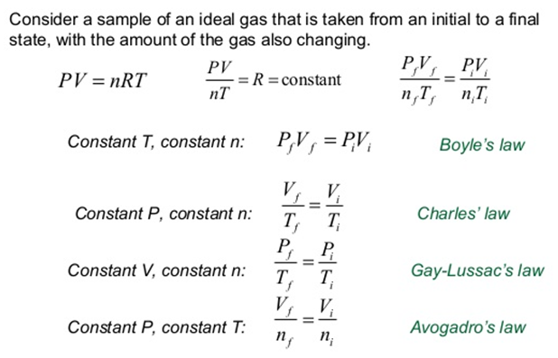
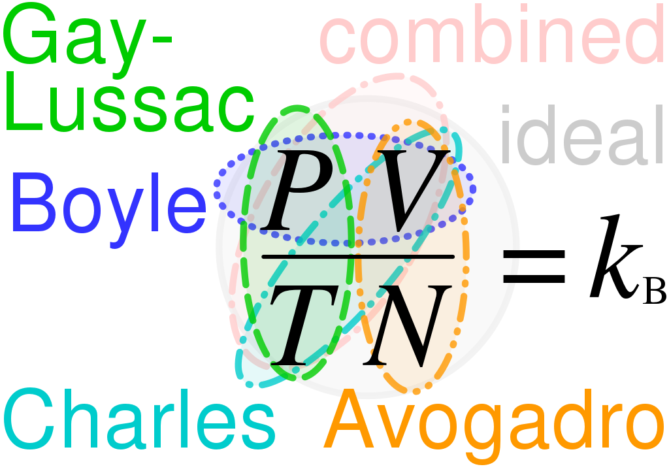
Plyny jsou rozpínavé, kdežto kapaliny vytvářejí volnou hladinu. Kapaliny jsou stlačitelné jen nepatrně, kdežto plyny jsou stlačitelné velmi jednoduše.
Pro zjednodušení se zavedly:
Ideální kapalina – dokonale tekutá, bez vnitřního tření, zcela nestlačitelná.
Ideální plyn – dokonale tekutý, bez vnitřního tření, dokonale stlačitelný.

Slide 26
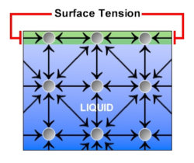


Kapaliny
Kolem každé molekuly lze opsat kouli o poloměru r_{m} ≈ 10⁻⁹ m (tzv. sféra molekulového působení) tak, aby síly ležící mimo poloměr r_{m} působící na tuto molekulu byly zanedbatelné. Pokud je molekula uvnitř kapaliny – pak výslednice přitažlivých sil uvnitř sféry je nulová, u molekuly v menší vzdálenosti od volného povrchu než r_{m} je výslednice sil nenulová a směřuje kolmo k povrchu a do kapaliny. Molekuly plynu v horních sférách působí na molekuly výslednou přitažlivou silou, většinou k malé hustotě plynů zanedbatelnou.
Na volném povrchu kapaliny se nachází tzv. povrchová vrstva kapaliny, jejíž tloušťka je rovna poloměru sféry molekulového působení (řádově 10⁻⁹ m).
Jsou-li kapaliny v klidu, pak v tíhovém poli Země vytvářejí vodorovný povrch – volnou hladinu. Volný povrch kapaliny se chová obdobně jako pružná blána.

Slide 27



Povrch kapaliny během pohybu
V klidu a v rovnoměrném přímočarém pohybu zůstává hladina kapaliny v klidu.
Při pohybu rovnoměrně zrychleném je kapalina rovnoměrně urychlena v daném směru, tj. na každou částici kapaliny v nádrži působí stejný vektor zrychlení G konstantní v čase. Výsledná síla je výslednicí tíhové a setrvačné síly.
Horizontální pohyb
G = g - a
G_{x} = a.cosα
G_{y} = g.sinα
Směr výsledného zrychlení G je kolmý na hladinu kapaliny (stejně jako příslušná síla).
Vertikální pohyb
G = g + a, resp. G = g – a, v závislosti na směru pohybu (dolů, resp. nahoru).

Slide 28







Povrch kapaliny během pohybu po nakloněné rovině
Při pohybu nádrže s kapalinou na nakloněné rovině s úhlem α
a = g.sinθ
a_{x} = a.cosα = (g.sinα).cosα
a_{y} = a.sinα = (g.sinα).sinα =
= g.sin²α

Slide 29






Povrch kapaliny v rotujici nádobě
Hladina je v každém bodě kolmá na k výslednici působících sil - tíhové a odstředivé (v soustavě spojené s nádobou). Ve vzdálenosti x (resp. r) od osy otáčení je
y₀
Povrchem rotující kapaliny je tedy rotační paraboloid (rotační plocha vzniklá rotací paraboly kolem její osy).

Slide 30



Povrchové napětí (povrchová síla)
Molekuly kapaliny na sebe působí přitažlivými silami, výslednice těchto sil je nulová, při posunutí molekuly do povrchové vrstvy má výslednice těchto sil směr do kapaliny. Při posunu molekuly z vnitřku kapaliny do povrchové vrstvy nutno vykonat práci. Proto mají molekuly z povrchové vrstvy větší potenciální energii než molekuly v této vrstvě neležící.
Povrchová vrstva působí na otáčivou příčku délky l povrchovým napětím σ, jedna povrchová vrstva tedy působí výslednou silou σ.l. Vzhledem k existenci dvou povrchových vrstev udržíme příčku v rovnováze silou F = 2.σ.l. Při posunutí příčky o vzdálenost Δs vykonáme práci W = 2.σ.l.Δs, která se jeví jako změna povrchové energie při změně povrchu o ΔS=2.l.ΔS. Změnu povrchové energie je pak možné vyjádřit jako

Slide 31



Z tohoto vztahu vyplývá, že snaha povrchového napětí o minimalizaci velikosti povrchu odpovídá minimalizaci povrchové energie. Kapalina se tedy snaží zaujmout takový tvar, při které je její povrchová energie (a tedy i velikost povrchu) nejmenší.
Jako povrchové napětí lze označit sílu, která působí kolmo na délku myšleného řezu povrchem, dělenou touto délkou, a která leží v tečné rovině k povrchu v daném bodě. Pokud působí na úsečku délky dl v rovině povrchu kolmá síla dF
kde σ - povrchové napětí.
Hodnota povrchového napětí σ závisí na druhu kapaliny, teplotě, prostředí nad kapalinou.

Slide 32




Povrchová vrstva
Povrchová vrstva = vrstva molekul, jejichž vzdálenost od povrchu je menší než r_{m}. Na každou molekulu ležící v povrchové vrstvě kapaliny působí sousední molekuly výslednou přitažlivou silou, která má směr dovnitř kapaliny.
Tvar kapek
Kapalina daného objemu má snahu nabývat takového tvaru, aby obsah jejího povrchu byl co nejmenší, a tím byla minimální i povrchová energie. Při daném objemu má ze všech geometrických těles nejmenší obsah povrchu koule.
Kapky se deformují se účinkem tíhové síly. Ve stavu beztíže se kapalina vznáší volně v prostoru a vlivem povrchového napětí udržuje svůj povrch kolmý na výslednice všech sil.

Slide 33



Kapky kulovitého tvaru vznikají nejen na rozhraní kapalina - vzduch, ale také v případě emulzí dvou nemísitelných kapalin (např. voda-olej)
Kulový tvar mají také olověné broky. Odlévají se tak, že se nechávají odkapávat z velké výšky do studené vody, kde ztuhnou v podobě zcela pravidelných kuliček.

Slide 34




Tvorba kapek
Kapka na konci kapiláry pomalu roste, vytvoří se krček o průměru d‘. Dosáhne-li tíha kapky větší hodnotu než povrchová síla, kapka se oddělí za vytvoření kulového tvaru a padá k zemi.
m.g = 2.π.r.σ
Vlivem odporu vzduchu se kulový tvar mění na kapkový.

Slide 35





Stalagmometr
Stalagmometr je tlustostěnná dole zabroušená kapilára sloužící k měření povrchového napětí. Měření spočívá ve zjištění hmotnosti kapky, která se na konci kapiláry utvoří. V okamžiku odtržení kapky od ústí stalagmometru je síla povrchového napětí rovná tíhové síle kapky.
V praxi se nejčastěji nechá odkapat přesně stanovený počet kapek do váženky a je přepočítána hmotnost jedné kapky, z které pak lze vypočítat povrchové napětí.
Stanovení povrchového napětí se provádí vůči referenční kapalině, nejčastěji vodě.

Slide 36


Povrchově aktivní látky
Hodnotu povrchového napětí lze ovlivnit i přidáním povrchově aktivních látek (tenzidy, surfaktanty). Tyto látky působí na rozhraní nebo kontaktním povrchu mezi dvěma fázemi, například vodou nebo vzduchem.
Tenzidy jsou sloučeniny s asymetrickou molekulární strukturou. Jejich molekula obsahuje jednu nebo i více skupin rozpustných ve vodě a jednu nebo více skupin rozpustných v nepolárním rozpouštědle (hydrofilní a hydrofobní (lipofilní) skupina).

Slide 37



Důsledky změny povrchového napětí vody
Micely jsou shluky molekul tenzidů dispergované v kapalném médiu. Nejčastěji mají micely přibližně kulovitý tvar,
Mytí nebo praní jde velmi těžko ve studené vodě. Studená voda má vysoké povrchové napětí a špatně smáčí nečistoty. Ohřátím a/nebo přidáním látek, snižujících povrchové napětí – mýdla, saponátů apod. se povrchové napětí sníží, nečistoty se lépe smáčí a tím i odstraní.

Slide 38


Solubilizace a prací účinky
Nečistota není k substrátu poutaná přímo, je od něj oddělena tenkou vrstvou často složité směsi nepolárního charakteru („mastnoty“, „oleje“). V této vrstvě jsou zakotveny jednotlivé částice látky znečišťující uvažovaný materiál.
Detergence má 2 fáze: 1. uvolnění nečistoty
2. stabilizace nečistoty v prací lázni
substrát-nečistota + detergent
substrát-detergent + nečistota-detergent

Slide 39





Kontaktní úhel
Povrch kapky svírá s plochou materiálu tzv. kontaktní úhel. Kontaktní úhel udává kvantitativní vyjádření rozsahu smáčivosti pevných látek kapalinami.
Vysoká hodnota kontaktního úhlu odpovídá povrchu s nedostatečnou smáčivostí, nízká hodnota kontaktního úhlu vypovídá o povrchu dobře smáčeném.
Vztah mezi úhlem smáčení θ a jednotlivými mezifázovými energiemi je dán Youngovou rovnicí
Kapka smáčecí kapaliny málo smáčí materiál
Kapka smáčecí kapaliny více smáčí materiál
Kapka smáčecí kapaliny hodně smáčí materiál

Slide 40




Mobilní rozhraní tří fází (např. vzduch, voda a olej)
V bodě M působí tři povrchová napětí vždy na rozhraní dvou prostředí. Tato napětí odpovídají příslušným silám, jejichž rovnováha závisí nejen na velikosti, ale také na směrech.
M
Síly můžeme poskládat tzv. Neumannovým trojúhelníkem.
Aby mohly kachny plavat na vodě, mají na svých pírkách vrstvičku tuku. Voda se kvůli velkému povrchovému napětí nedostane do malých mezer mezi horní vrstvu pírek. Na obdobném principu fungují membrány typu Goretex. Voda tak nepronikne peřím vodních ptáků a ti mohou snadno plavat po vodní hladině nebo se i potápět. Ptáci se utopí, když je zasáhne ropná skvrna na hladině.

Slide 41


Příklad
Tlustostěnnou kapilárou vnějšího průměru 3,41 mm odkapalo 100 kapek vody teploty 15 °C o celkové hmotnosti 8,11 g. Určete povrchové napětí vody ve styku se vzduchem při dané teplotě.
d = 3,41∙10⁻³ m
k = 100
t = 15 °C
m = 8,11∙10⁻³ kg
σ = ?
Vodní kapka o hmotnosti m se oddělí od kapiláry v okamžiku, kdy povrchová síla velikosti F = π.d.σ působící na kapku po vnějším obvodu kapiláry dosáhne rovnováhy s přibývající tíhovou silou velikosti

Slide 42

Povrch kapaliny na rozhraní kapalina/pevná fáze v gravitačním poli
Kapalina která smáčí povrch stěny (voda) vytvoří dutý povrch, kapalina která nesmáčí povrch stěny (rtuť) vytvoří vypuklý povrch.
Částice stěny působí na molekulu v levé polovině sféry silou F₁, molekuly kapaliny v pravé dolní čtvrtině sféry působí na molekulu silou F₂, molekuly plynu v pravé horní čtvrtině sféry působí na molekulu výslednou silou F₃ (zanedbatelná, nezakreslena) a na molekulu také působí tíhová síla F_{G} (oproti F₁ a F₂ zanedbatelná, nezakreslena). Výsledná síla pak je:
F = F₁ + F₂
pokud síla F působí ven z kapaliny – volný povrch je dutý
pokud síla F působí dovnitř kapaliny – volný povrch je vypuklý
Hladina kapaliny se vždy zakřiví tak, aby byl její povrch kolmý k výsledné síle a nenastal tak pohyb v povrchové vrstvě.

Slide 43

Síla F svírá se stěnou nádoby úhel u - tzv. kontaktní úhel υ
  υ = 0 – dokonale smáčí stěny (elevace)
  υ = π – dokonale nesmáčí stěny (deprese)
  υ = π/2 – povrch nezakřivený
Malé pevné částice na rozhraní kapalina/pevná fáze v gravitačním poli
90 < θ < 180: kapalina špatně smáčí pevnou částici
0 < θ < 90: kapalina dobře smáčí pevnou částici
síla tíhová - síla vztlaková

Slide 44

Vodní hmyz se dotýká vodní hladiny pouze malou plochou končetin
Flotace
Flotace slouží k oddělování rudy od hlušiny. Hlušina je smáčena vodou, zatímco rudy mají poměrně velký smáčecí úhel, který lze ještě zvětšit přídavkem tzv. kolektorů (= tenzidy). Při probublávání suspenze obou složek vzduchem se na po-vrchu bublin zachycují hydrofobní částice rudy; hlušina zůstává ve vodné fázi a klesá ke dnu.

Slide 45





Kapilární jevy
Pokud je dostatečně nádoba malá, dojde k plynulému napojení zakřivené části v levé a v pravé části nádoby. Tento jev nastává v úzkých trubičkách tzv. kapilárách a je doprovázen vyvýšením nebo snížením hladiny kapaliny v kapiláře oproti hladině kapaliny v nádobě – hovoříme o kapilární elevaci a o kapilární depresi.
U zakřiveného povrchu kapaliny je výslednicí povrchových sil nenulová síla F, působící kolmo k volnému povrchu kapaliny. V případě kapilární elevace míří nahoru a vyvolá vyvýšení kapaliny v kapiláře. V případě kapilární deprese míří dolů a vyvolá pokles kapaliny v kapiláře.

Slide 46


Kapilární tlak
σ - povrchové napětí kapaliny
R – poloměr kulového povrchu
Kapilární tlak je přídavný tlak, který je způsoben zakřivením povrchu kapaliny při stěnách nádoby, v kapilárách, u kapek a bublin.
Pod vypuklým povrchem je vnitřní tlak větší o kapilární tlak než pod vodorovným povrchem. Pod dutým povrchem je vnitřní tlak menší o kapilární tlak než pod vodorovným povrchem.

Slide 47






Zakřivený tvar hladiny, tzv. meniskus, lze pozorovat u laboratorního nádobí jako jsou pipety, byrety, odměrné baňky a válce.
Knotový efekt
Přenos kapaliny vzlínáním materiálem nebo po materiálu tvořeném částicemi nebo vlákny. Schopnost látek vést kapalinu vzhůru (proti směru gravitačních sil) působením kapilárních sil se označuje jako vzlínavost.

Slide 48






Tlak v kulové vrstvě se dvěma povrchy
Kapilární tlak kulové mydlinové bubliny je větší u bubliny s menším poloměrem. Kapilární tlak je nepřímo úměrný poloměru bubliny.
s - povrchové napětí kapaliny
R – poloměr kulového povrchu
Povrchové síly působící na okraje malé části zakřiveného povrchu kvůli zakřivení povrchu nemají obě síly přesně opačný směr ⇒ mají nenulovou výslednici, která směřuje kolmo do středu zakřivení a způsobuje tak tlak na vzduch uvnitř bubliny.
Povrch větší bubliny má menší zakřivení ⇒ směry obou povrchových sil jsou více opačné, velikosti sil se nemění (povrchové napětí je stejné) ⇒ jejich výslednice je menší a menší je také tlak uvnitř bubliny.

Slide 49
Příklad
Urči tlak uvnitř mýdlové bubliny o průměru 8 cm. Předpokládej, že mýdlo zmenšilo povrchové napětí vody na třetinu normální hodnoty. Jaký tlak bude uvnitř bubliny o průměru 2 cm?

Slide 50

Laplaceův zákon
napětí stěny roztaženého dutého tělesa je přímo úměrné součinu tlaku uvnitř tělesa a poloměru křivosti tělesa a nepřímo úměrné tloušťce stěny.
Pro kulovou vrstvu má tvar
T = p.r/(2.h)
kde T je napětí v materiálu kulové plochy, p je tlak uvnitř dutiny, r je poloměr dutiny a h je tloušťka stěny.
V^{β}, p^{β}, T
r
V^{α}, p^{α}, T
Předměty s vysokým povrchovým napětím a malým poloměrem mají tendenci ke kolapsu.
U plicních alveolů, které se zmenšují výdechem, brání kolapsu surfaktant, který povrchové napětí snižuje.
Mechanické namáhání stěn cév je přímo úměrné tlaku a poloměru cévy.

Slide 51





Příklad
Ryby fugu (Tetraodontidae) v případě ohrožení zvětšují svůj objem naplněním svého žaludku vodou nebo vzduchem (v závislosti na prostředí).
tetrodotoxin

Slide 52



Hustota kapalin
 | ρ [g/cm³]
Air | 0.00120
Ethanol (alcohol) | 0.79
Water | 0.99820
Fruit juice | 1.042
Syrup | 1.40
Hustota (objemová hmotnost, měrná hmotnost) je fyzikální veličina určená podílem hmotnosti a objemu kapaliny.
Měření hustoty kapalin pyknometrem je založené na vážení hmotnosti kapaliny o známém objemu.
ρ = (m₂ – m₁)/V
kde m₁ je hmotnost dokonale suchého pyknometru, m₂ hmotnost osušeného pyknometru naplněného zkoumanou kapalinou. Objem pyknometru (V) je uveden na nádobce.

Slide 53

Hustota plynů
Výpočet pomocí stavové rovnice ideálního plynu
p.V = n.R.T = (m/M).R.T
ρ = m/V = p.M/(R.T)
Za normálních podmínek ale stačí vyjít ze vztahu, že 1 mol plynu zaujímá objem 22,4 l.
M je molární hmotnost daného plynu.
ρ = M/22,4
Hustota vzduchu
Na úrovni moře při teplotě 20 °C má suchý vzduch hustotu přibližně 1,2 kg.m⁻³. Hustota vzduchu závisí na jeho tlaku, teplotě a vlhkosti, s rostoucí nadmořskou výškou klesá.

Slide 54


Viskozita
Viskozita je veličina charakterizující vnitřní tření a odpor proti změně tvaru. Závisí především na přitažlivých silách mezi částicemi. Kapaliny s větší přitažlivou silou mají větší viskozitu, větší viskozita znamená větší brzdění pohybu kapaliny nebo těles v kapalině. Viskozita se projevuje jen pokud není tekutina v klidu. Viskózní síla má snahu zmenšit vzájemný rozdíl rychlostí v proudící tekutině, je tudíž analogií k třecí síle, která je součástí mechaniky pevných látek. Tekutinu, u které se neprojevují viskózní síly, nazýváme dokonalou.

Slide 55




Newtonův zákon viskozity
Newtonův zákon viskozity stanovuje vztah mezi napětím a rychlostí deformace jako přímou úměru, kde konstantou úměrnosti je dynamická viskozita
[η] = N.s.m⁻² = Pa.s
kde τ je tečné (smykové, tangenciální) napětí v tekutině, u je rychlost toku, x je souřadnice ve směru kolmém na směr proudění a η je dynamická viskozita, která je pro danou teplotu konstantou.
Převrácená hodnota dynamické viskozity se nazývá tekutost
Podíl dynamické viskozity a hustoty kapaliny se nazývá kinematická viskozita (nebo součinitel kinematické viskozity).
[ν] = m²·s⁻¹ = 10⁴ St (stokes)
Uvedený vztah platí pro velkou většinu kapalin (i plynů). Takové tekutiny se nazývají newtonské tekutiny (newtonovské). Dynamická viskozita u nich nezávisí na gradientu rychlosti. Existují však také anomální tekutiny, u nichž je viskozita na gradientu rychlosti závislá. Takové kapaliny se nazývají nenewtonské.

Slide 56






Binghamovské (plastické) kapaliny
Vůči malým napětím chovají jako tuhá tělesa a deformují se jen elasticky. Počínaje určitou hodnotou napětí (statická mez toku τ_{s}) se začíná rozrušovat struktura a rychlostní gradient vzrůstá - nejprve zvolna, až křivka dosáhne rychle stoupající přímkové části.
Hodnota napětí odečtená jako průsečík přímkové části s osou se označuje jako Binghamova neboli dynamická mez toku τ_{d}
látka teče jako newtonská kapalina
látka zůstává tuhá
kde τ_{xy} je tečné napětí (N m^{–2}) působící ve směru osy x v rovině kolmé k ose y, u_{x} je rychlost toku ve směru osy x a du_{x}/dy je gradient rychlosti.
Plasticita předpokládá vytvoření úplné struktury s asociačními spoji, která odolává napětím menším než statická mez toku, ale rozrušuje se při větších napětích, kdy se systém začíná chovat jako kapalina, zpočátku vysoce viskózní, později dobře tekutá.

Slide 57




Příklad
Majonéza je binghamovská kapalina. Na povrchu má hrany a výstupky protože se binghamovská kapalina chová při malém smykovém napětí jako pevná látka.
Další příklady

Slide 58

Příklad
Bude-li tlak tělesa ponořeného v bažině malý, bude malé i smykové napětí, kapalina nebude téci a bažina se bude chovat jako pevné těleso. Lehký předmět tak může ležet na povrchu bažiny a nepotopí se, ani když není nadlehčován dostatečně velkou vztlakovou silou.
Překročí-li tlak jistou hodnotu, začne se bažina chovat jako binghamovská kapalina a těleso se bude nezadržitelně ponořovat, aniž by tomu mohla vztlaková síla zabránit (přestože hustota bažin je 1500 - 2000 kg.m⁻³).
Pokud by byl člověk v bažině absolutně nehybný, chovala by se bažina jako pevné těleso. Začne-li se však člověk do bažiny ponořovat, sebemenší pohyb nohy či ruky zvýší reakční silou tlak na kapalinu, k čemuž přispěje i přilnavost a viskozita kapaliny, jejichž překonávání vyžaduje další úsilí. Jakmile se člověk ponoří pod úroveň, při níž vztlaková síla vyrovnává jeho tíhu, je další ponořování nezadržitelné (stačí k němu pouhé dýchání).

Slide 59

Viskozita plynů
U plynů lze viskozitu považovat za nezávislou na tlaku plynu (s výjimkou velmi nízkých a velmi vysokých tlaků). Viskozita plynů stoupá s rostoucí teplotou, čímž se odlišuje od viskozity kapalin, u nichž viskozita s rostoucí teplotou klesá.
Einsteinova rovnice pro viskozitu zředěných disperzních systémů
Závislost viskozity zředěných disperzních systémů na objemovém zlomku disperzního podílu popisuje Einsteinova rovnice pro viskozitu
kde η_{o} je viskozita čistého disperzního prostředí a ϕ je objemový zlomek disperzního podílu.
Při vyšších koncentracích se uplatňuje i vzájemné ovlivňování částic a Einsteinovu rovnici je třeba rozšířit o další členy

Slide 60




Kapilární viskozimetry
Měření viskozity je založeno na Poiseuillově rovnici pro průtok kapaliny kapilárou o poloměru r a délce ℓ:
Δp = h.ρ.g
kde Δp rozdíl tlaků, daný hydrostatickým tlakem kapaliny ve svislé kapiláře, V objem kapaliny, který proteče kapilárou za čas τ.
Ostwaldův viskozimetr
Viskozita je tedy úměrná hustotě kapaliny a době průtoku. Obvykle se provádí měření relativní, při němž se na stejném viskozimetru porovnává viskozita měřené kapaliny η se známou viskozitou srovnávací kapaliny η_{ref}
kde τ, τ_{ref} jsou doby průtoku určitého objemu měřené a srovnávací kapaliny, vymezené dvěma ryskami A a B, ρ a ρ_{ref} hustoty měřené a srovnávací kapaliny.
Kapilární viskozimetry nemohou být použity pro nenewtonské kapaliny.
Ubbelohdeho viskozimetr

Slide 61

Rotační viskozimetr
Principem je měření momentu síly, který musí překonávat rotující těleso ponořené do kapaliny. Za ideálních podmínek pro velikost tohoto momentu platí:
M = konst.ω.η
kde M je moment síly, ω je úhlová frekvence rotujícího tělesa, η je dynamická viskozita a k je konstanta přístroje zahrnující především jeho geometrii.
(a) Systém Couett s otáčivým vnitřním válcem
(b) Systém Searle s otáčivým vnějším válcem
Rotace tělesa musí být pomalá, aby nedocházelo k turbulentnímu proudění. Rotační viskozimetry jsou schopny měřit i viskozitu nenewtonovských kapalin.

Slide 62


Stlačitelnost kapalin a plynů
Stlačitelnost (objemová stlačitelnost, Pa⁻¹) je definována jako záporná hodnota relativní změny objemu vzhledem ke změně tlaku
kde V je původní objem tekutiny před stlačením, dV představuje změnu objemu při stlačení a dp je změna tlaku.
Převrácená hodnota stlačitelnosti se nazývá modul objemové pružnosti
Kapaliny jsou stlačitelné jen nepatrně, kdežto plyny jsou stlačitelné velmi jednoduše.
Ideální kapalina je zcela nestlačitelná, tzn.
Ideální plyn je dokonale stlačitelný.

Slide 63

Tlaková síla u kapalin a plynů
Tlaková síla je síla, působící kolmo na určitou plochu povrchu tekutiny. Její působení v tekutině se vyjadřuje veličinou tlak, nezávislou na velikosti plochy. Tlaková síla má velikost
F_{tl} = p.S
kde p je tlak a S je obsah plochy.
Tlaková síla může být např. způsobena změnou termodynamického stavu tekutiny doprovázenou změnou tlaku (princip pístových tepelných strojů), vnějším silovým polem (např. u hydrostatického tlaku) nebo může být reakcí (podle třetího pohybového zákona) tekutiny na působení vnější síly na povrch tekutiny (princip hydraulických zařízení).
Pascalův zákon
Jestliže na kapalinu působí vnější tlaková síla, pak tlak v každém místě kapaliny vzroste o stejnou hodnotu.
Zákon platí pro kapaliny i pro plyny. Přenos tlaku je umožněn pohybem částic kapaliny a rozkladem vzájemných sil mezi nimi do všech směrů.

Slide 64



Pascalův zákon je základem hydraulických zařízení, která využívají přenosu tlaku a tím i tlakové síly od jednoho pístu k druhému. Velikostí pístu se dá ovlivnit i velikost tlakové síly.
Pro ideální kapalinu platí tento zákon zcela přesně. Reálné kapaliny však nejsou zcela nestlačitelné a změny tlaku se v nich šíří konečnou rychlostí.
Příklad
Nahuštěná pneumatika má ve všech místech stejný tlak. Její stěny se napínají ve všech místech stejně. Tlaková síla působí vždy kolmo na stěny pneumatiky.

Slide 65






Hydraulický zvedák
Brzdy u automobilu
Hydraulický lis

Slide 66

Příklad
Obsahy průřezů válců hydraulického lisu jsou 20 cm² a 800 cm². Na menší píst působí síla o velikosti 100 N. Určete: a) tlak, který tato síla vyvolá v kapalině, b) velikost tlakové síly působící na větší píst, c) dráhu, o kterou se posune větší píst, jestliže se menší píst posune o 8 cm a práci, kterou při tomto posunutí vykoná tlaková síla.
S₁ = 20 cm²
S₂ = 800 cm²
F₁ = 100 N
p = ?
F₂ = ?
s₂ = ?
W = ?
ΔV = S₁.s₁ = S₂.s₂
s₂=s₁.S₁/S₂ = 8⋅10⁻²⋅2⋅10⁻³/8⋅10⁻² m = 2 mm
p = F₁/S₁ = 100/2⋅10⁻³ Pa = 50 kPa
W = F₁.s₁ = 100⋅8⋅10⁻² J = 8 J
p = F₁/S₁ = F₂/S₂
F2 = F₁⋅S₂/S₁ = 100⋅8⋅10⁻²/2⋅10⁻³ N = 4 kN
W = F₂.s₂ = 4000⋅2⋅10⁻³ J = 8 J

Slide 67




Tlak ideálního plynu
Boyleův zákon: za stálé teploty je objem určitého množství plynu nepřímo úměrný jeho tlaku:
$$P.V=konst$$
Boyleův zákon platí pouze v oblasti nízkých tlaků, je to zákon mezní (limitní):
A je konstanta závislá na množství plynu a na teplotě.
$$\lim_{P→0}\left(P.V\right)=A$$
Daltonův zákon: celkový tlak P směsi n plynů můžeme definovat jako součet parciálních tlaků jednotlivých plynů obsažených ve směsi.

Slide 68




Příklad
Změna tlaku v hlavni po výstřelu odpovídá Boyleovu zákonu.
20-inch barrel length in the AR-15/M16 weapon systems chambered for the 5.56×45 NATO cartridge to progressively shorter barrels

Slide 69











Ruční hustilka
Pneumatické kladivo
(sbíječka)
Vzduchovka
Tlaková brzda železničních vagónů

Slide 70

Příklad
Jaký je tlak vzduchu v pneumatice nákladního automobilu při teplotě 20 °C a hustotě 8,0 kg⋅m⁻³ ? Molární hmotnost vzduchu M ≐ 29 ⋅ 10⁻³ kg⋅mol⁻¹ .
t = 20 °C → T = 293 K
ρ = 8,0 kg m⁻³
Mm ≐ 29⋅10 ⁻³ kg⋅mol⁻¹
p = ?

Slide 71

Hydrostatický tlak a tlaková síla
V tíhovém poli Země působí na kapaliny tíhová síla. Molekuly kapalin jsou těsně vedle sebe a proto každá molekula tlačí svou tíhou na částice pod ní. Tlak, vyvolaný vlastní tíhou kapaliny, se nazývá hydrostatický tlak. Jeho velikost závisí na hloubce pod povrchem kapaliny h, hustotě kapaliny ρ a tíhovém zrychlení g
Na vodorovné dno nádoby působí tlaková síla
F = S.p_{h} = S.h.ρ.g.
Z tohoto vztahu je zřejmé, že tlaková síla na dno nezávisí na tvaru objemu a nádoby, ani na hmotnosti kapaliny v ní.
Ať už má nádoba jakýkoliv tvar, hydrostatický tlak a tedy hydrostatická síla na dané ploše je vždy stejná. Tento jev se někdy označuje jako hydrostatický paradox.

Slide 72



Nádoby stejně vysoké se stejně velkým dnem se mohou lišit jedině tvarem nádoby - nahoře zužující se nádoba pojme menší množství kapaliny, nahoře rozšiřující se nádoba pojme větší množství kapaliny. Tíha kapalin v těchto nádobách bude různá, tlaková síla na dno však bude naprosto stejná. Rozdíl mezi tíhou kapaliny a tlakovou silou kapaliny na dno je způsoben silou reakce stěn, která u rozšiřující se nádoby působí na kapalinu směrem šikmo vzhůru (kapalinu nadlehčuje), u zužující se nádoby působí na kapalinu šikmo dolů (kapalinu přitlačuje na dno).
Pascalův zákon a hydrostatický tlak
Působením vnější síly na kapalinu vzroste tlak ve všech místech stejně, ale rozdíly dané odlišnými hodnotami hydrostatického tlaku zůstanou. Pascalův zákon potom může být vyjádřen rovnicí:
kde h₁ a h₂ jsou dvě rozdílné výšky kapaliny, ρ je hustota kapaliny a g je tíhové zrychlení.

Slide 73

Válcová nádrž má obsah dna 250 m² a je naplněna naftou do výšky 10 m. Urči tlakovou sílu, kterou působí nafta na dno nádrže. Hustota nafty je 900 kg.m⁻³.
S = 250 m²
h = 10 m
ρ = 900 kg.m⁻³
g = 10 N.kg⁻¹
F_{h} = ?
𝐅_{𝐡}=𝐒∙𝐡∙𝛒∙𝐠
F_{h} = 250∙10∙900∙10 =
= 22500000 N = 22,5 MN
Hydrostatický tlak u dna řeky je 42 kPa. Jak hluboká je řeka v tomto místě?
p_{h} = 42 kPa = 42 000 Pa
ρ = 1 000 kg.m⁻³
g = 10 N.kg⁻¹
h = ?
𝐡=𝐩_{h} /(𝛒∙𝐠) = 42 000 /(1 000∙10) = 4,2 m

Slide 74




Spojené nádoby
Spojíme-li dvě nádoby u dna trubicí, může kapalina volně přetékat z jedné do druhé. Taková sestava dvou (nebo i více) nádob se nazývá spojené nádoby, jednotlivým nádobám říkáme ramena. Naplníme-li spojené nádoby kapalinou, mohou nastat dva případy:
Ve všech ramenech je stejná kapalina: Kapalina přetéká mezi rameny tak dlouho, až ve všech ramenech vystoupí hladiny do stejné výšky. To znamená až je hydrostatický tlak u dna všech ramen stejný. Platí to i v případě, že jsou ramena šikmá, různě zakřivená a s různým průřezem.
V ramenech jsou různé nemísící se kapaliny: Aby došlo k ustálení, musí být hydrostatické tlaky na rozhraní obou kapalin stejné. Ze vztahu pro rovnost hydrostatických tlaků vyplývá, že výšky sloupců kapalin v obou ramenech závisí na hustotách kapalin.

Slide 75


Výška hladin ve spojených nádobách je důsledkem hydrostatického tlaku, jehož velikost závisí na hloubce a ne na množství kapaliny. Důležitou podmínkou je nehybnost kapalin, při proudění mohou být tlaky kapalin v různých nádobách různé díky Bernoulliho jevu.
Spojené nádoby
Nádoby oddělené pohyblivou zátkou
p₁ = p₂
F₁ = F₂

Slide 76







Příklad
Která konev je nejvhodnější ?

Slide 77


Příklad
B. Pascal umístil dlouhou tenkou trubici o poloměru 0.30 cm vertikálně do vinného sudu poloměru 21 cm. Sud byl plněn vodou až hladina v trubici dosáhla výšky 12 m, potom sud praskl. Určete množství vody v trubici a sílu kterou působila voda na víko sudu těsně před prasknutím.
r = 0.30 cm = 0,0003 m
R = 21 cm = 0,21 m
h = 12 m
ρ_{w} = 1000 kg.m⁻³
m = ?
F = ?
m =V.ρ_{w} = π.r².h.ρ_{w} = 0.41 kg
Příklad
Kromě tlaku krve vytvořeného srdcem působí na krev i hydrostatický tlak. Žirafa měří asi 4 metry, krk má dlouhý přibližně 2 velký. Aby nedošlo k poškození krevního oběhu, jsou žirafy vybaveny soustavou chlopní v cévách a pružnějšími žilními stěnami.

Slide 78





Uvnitř těla hvězdice se nachází síť tzv. coelomálních kanálků, které po těle rozvádí roztok s vysokým obsahem bílkovin. Soustava trubic vede k panožkám na spodní straně všech pěti ramena hvězdice a dalším výrůstkům na jejím těle, které se pohybují podle změn tlaku kapaliny.
Hydraulika těchto ostnokožců se označuje jako tzv. ambulakrální soustava. Ambulakrální kanálky ústící do panožek jim umožňují se při vytlačení vody přisát k podkladu a při nasátí se uvolnit.

Slide 79



Atmosférický tlak
Atmosféra je poutána k Zemi působením tíhového pole a spolu s ní koná rotační pohyb. Atmosférický tlak je síla, kterou působí atmosféra planety (obvykle chápána Země) na jednotkovou plochu v daném místě. Atmosférický tlak dosahuje nejvyšších hodnot při hladině moře (popř. povrchu planety) a s rostoucí výškou klesá.
Tlak menší než barometrický (průměrný atmosférický tlak) se nazývá podtlak, tlak větší než barometrický se nazývá přetlak.
Hustota vzduchu se mění s nadmořskou výškou
ρ = M.p / R.T

Slide 80

Normální tlak vzduchu (normální atmosférický tlak) p_{n} (též p₀ )
= 101,325 kPa
Příklad
Určete tlak vzduchu v dole hlubokém 1 km při teplotě 40 °C.
h = -1 km = - 1000 m
T = 40 °C = 313,15 K
p₀ = 101,325 kPa
p = ?
p = p₀.exp(−M.g/(R.T) . h) = 101,325.exp[−0,029⋅9,81/(8,314⋅313,15)(−1000)] ≈ 113 kPa

Slide 81

Tlak plynu v uzavřené nádobě
Pascalův zákon platí i pro plyny. Při stlačování plynu (vzduchu) dojde ke zmenšení objemu plynu a k zvětšení tlaku. Tlak takto vyvolaný v uzavřené nádobě působí všemi směry a je ve všech místech stejný.
Plyny však nelze použít v hydraulickém zařízení, protože jsou stlačitelné na rozdíl od kapalin.
otevřený manometr
Tlak plynu v nádobě je stejně velký jako atmosférický tlak – kapalina v obou ramenech trubice dosahuje do stejné výšky.
Tlak plynu v nádobě je větší než atmosférický tlak (přetlak). Jeho velikost odpovídá hydrostatickému tlaku kapaliny o sloupci h.
Tlak plynu v nádobě je menší než atmosférický tlak (podtlak). Jeho velikost odpovídá hydrostatickému tlaku kapaliny o sloupci h.

Slide 82
Příklad
Jak velký je rozdíl tlaku plynu uvnitř a vně nádoby? Rozdíl hladin rtuti je 20 cm?
ρ_{Hg} = 13500 kg.m⁻³
h = 20 cm = 0,2 m
g = 10 m.s⁻²
Δp = h · ρ_{k} · g = p_{a} - p
rozdíl tlaků = podtlak = hydrostatickému tlaku v hloubce h:
Δp = h · ρ_{Hg} · g
Δp = 0,2 · 13 500 · 10 = 27 000 = 27 kPa

Slide 83

Příklad
Rozdíl hladin rtuti v otevřeném kapalinovém tlakoměru je 15 cm. Jak velký je tlak plynu v uzavřené nádobě, je-li atmosférický tlak 100 kPa.
ρ_{Hg} = 13 500 kg.m-3
h = 15 cm = 0,15 m
g = 10 N.kg-1
p_{a} = 100 kPa = 100 000 Pa
p = ?
p = p_{a} + Δp = p_{a} + h·ρ_{Hg}·g
p = 100 000 + 0,15 · 13 500 · 10 = 120 250 Pa = = 120,25 kPa

Slide 84









Podtlak: v uzavřeném prostoru je tlak menší než je tlak atmosférický. Podtlak se využívá v mnoha zařízeních, např. u pump, u vysavače, u přísavek, uplatňuje se při dýchání, zvířata jej využívají při pití z volné hladiny, při lezení po svislém povrchu, savci při kojení.

Slide 85

Přiklad
Během zavařování např. marmelád, okurek, zelí, apod. na začátku ještě víčko nedrží tak pevně a z nádoby je vytlačován přebytečný vzduch, který se vlivem vysoké teploty roztahuje. Během zchladnutí sklenice dojde ke smrštění vzduchu uvnitř sklenice, a protože je uzavřena víčkem, sníží se v ní tlak. Okolní atmosférický tlak přitlačí víčko pevně ke sklenici.
Při otevírání zavařených sklenic používáme např. zastrčení nože pod víčko, čímž pustíme dovnitř sklenice trochu vzduchu, nebo bouchání hranou víčka o něco pevného, čímž jej mírně zdeformujeme a umožníme tak vzduchu vniknout dovnitř.

Slide 86





Perutýn ohnivý (Pterois volitans) je jedovatá dravá ryba z čeledi ropušnicovitých (Scorpaenidae), které loví převážně malé rybky, korýše, krevety, kraby či garnáty. Ke kořisti se pomalu přiblíží a následně velmi rychlým otevřením tlamy nasaje vodu i s kořistí do jícnu, kde je voda následně vyloučena a ponechána pouze kořist.
Plejtvák obrovský (modrá velryba, Balaenoptera musculus) je mořský savec z řádu kytovců. Velryba plave do formace krillu vysokou rychlostí, rychle otevírá pět metrů dlouhé čelisti. Dno ústní dutiny je elastické a rozpíná se a tím vytváří podtlak. Plejtvák pohltí asi 80 kubických metrů vody s krilem, jedno nabrání (směsi krilu a vody) může mít hmotnost až 40 tun. Toto množství pak přecedí pomocí jazyka přes kosticovité zuby, jako přes mohutné síto.

Slide 87






Přetlak: v uzavřeném prostoru je tlak větší než tlak atmosférický. Přetlak je v pneumatikách, ve sprejích, v uzavřených lahvích s nápoji s obsahem oxidu uhličitého, přetlaku se využívá při stříkání barev, v pneumatických nástrojích, nádoby s velkým přetlakem využívají potápěči, kosmonauti, lékaři, svářeči.

Slide 88



Vakuum (vzduchoprázdno) znamená prázdný prostor, ve fyzice prostor s velmi malou hustotou částic. V technické praxi se jím rozumí prostor, v němž je tlak plynu podstatně nižší než při normálním atmosférickém tlaku (podtlak).
Torricelliho pokus
Skleněná trubice cca 1 m dlouhá, na jednom konci zatavená, byla naplněna rtutí. Trubice byla uzavřena, obrácena zataveným koncem vzhůru a ponořena do rtuti v nádobě. Po uvolnění zátky část rtuti vytekla do nádoby. Rtuť se v trubici ustálila tak, že vzdálenost mezi hladinou rtuti v trubici a v nádobě byla asi 76 cm. Tato vzdálenost zůstávala stejná, i když trubice byla delší nebo byla nakloněná. V Torricelliho pokusu nad rtutí není dokonalé vakuum (jsou zde molekuly rtuťových par).
Rtuťový barometr

Slide 89



Aneroid je přístroj k měření atmosférického tlaku (pérový tlakoměr). Principem je tenkostěnná kovová krabička (Vidieho dóza), uvnitř vzduchoprázdná, která se působením atmosférického tlaku více nebo méně deformuje. Velikost deformace je přenášena na ručičku ukazující velikost tlaku na stupnici.
Příklad
Ryba vypustí na dně rybníka, v hloubce 5 m, bublinu (T = 10 °C, V = 1 cm³). Určete objem této bubliny na povrchu rybníka (T = 20 °C). Absorpci molekul plynu do vody zanedbejte (N = const).
p₁ = p_{atm} + hρg = 1,5.10⁵ Pa p₂ = p_{atm} = 1,0.10⁵ Pa T₁ = 283 K T₂ = 293 K V₁ = 1 cm³
p₁V₁/T₁ = p₂V₂/T₂
V₂ = 1,55 cm³

Slide 90





Vztlaková síla v kapalinách, Archimedův zákon
„Těleso ponořené do tekutiny, která je v klidu, je nadlehčováno silou rovnající se tíze tekutiny stejného objemu, jako je ponořená část tělesa.“
Archimédův zákon platí pro kapaliny i pro plyny.
Protože je těleso nadlehčováno vztlakovou silou, má tato síla vždy opačný směr než síla tíhová.
kde V_{t} je ponořený objem tělesa, ρ_{k} hustota kapaliny (případně plynu) a g je tíhové zrychlení.

Slide 91





Slide 92


Příklad
Při vykopávkách nalezl archeolog úlomek kovu. Chtěl určit, o jaký kov se jedná. Zavěsil úlomek kovu na siloměr a zjistil výchylku 0,92 N. Potom ponořil úlomek do vody, kde siloměr ukázal 0,84 N. O jaký kov se jednalo? Hustota vzduchu je 1,2 kg.m⁻³, hustota vody 998 kg.m⁻³.
F₁ = 0,91 N
F₂ = 0,83 N
ρ_{a} = 1,2 kg.m⁻³
ρ_{w} = 998 kg.m⁻³
ρ = ?
Vzduch
F_{g} = F₁ + F_{v1}
m.g = F₁ + V.ρ_{a}.g
ρ.V.g = F₁ +V.ρ_{a}.g
F₁ = V.g.(ρ−ρ_{a})
Voda
F_{g} = F₂ + F_{v2}
m.g = F₂ + V.ρ_{w}.g
ρ.V.g = F₂ +V.ρ_{w}.g
F₂ = V.g.(ρ−ρ_{w})
F₁/F₂ = V.g.(ρ−ρ_{a}) / V.g.(ρ−ρ_{w})
F₁/F₂ = (ρ−ρ_{a})/(ρ−ρ_{w})
ρ = (F₁.ρ_{w} − F₂.ρ_{a})/ (F₁ - F₂)
ρ = (F₁.ρ_{w} − F₂.ρ_{a})/ (F₁ - F₂)
ρ = (0,91.998 − 0,83.1,2)/ (0,91 – 0,83)
ρ = 11,3.10³ kg.m⁻³

Slide 93


Plování nestejnorodých těles
Při vhodném tvaru mohou plovat i tělesa, která mají větší hustotu než kapalina (ρ_{T} > ρ_{k}), protože ponořenou část tělesa tvoří i vzduch s malou hustotou ρ_{vz} je měrná hmotnost („hustota“) ponořeného celku menší než hustota kapaliny. Těleso plovoucí v různých kapalinách se ponoří tím větší částí svého objemu do kapaliny, čím menší je hustota kapaliny. Této skutečnosti se využívá u lodí, ponorek, plovoucích plošin, apod.
Příklad
Při plavbě na hladině má ponorka balastní nádrže naplněny vzduchem. Váha ponorky je menší než její výtlak a plavidlo je ponořeno jen asi z 80 %. Před ponořením se otevřou ventily hlavních nádrží na horní straně trupu odkud uniká vzduch vytlačovaný vodou, vnikající do nádrží otvory ve spodní straně trupu ponorky. S přibývající hmotností se ponorka začne ponořovat. Za normálních okolností se do nádrží načerpá tolik vody, aby se váha ponorky vyrovnala vztlakové síle a plavidlo zůstalo ponořené.

Slide 94




Každá ponorka má dva druhy balastních nádrží, do kterých se voda napouští - hlavni balastní nádrže (velké nádrže,které pojmou dostatečné množství vody, potřebné k ponoření ponorky) a vyvažovací nádrže. Dříve byly balastní nádrže umístěny na bocích ponorek, ale současné moderní ponorky mají tyto nádrže na přídi a zádi, čímž se podstatně zrychlily ponořovací a vynořovací operace. Při běžném vynoření se do balastních nádrží začne vhánět vzduch pod vysokým tlakem (4 000 psi), který vytlačí mořskou vodu přes zaplavovací otvory zpět do moře. Hmotnost ponorky se tím zmenší a ta je vztlakovou silou vytlačena k hladině. Jakmile se nad hladinou objeví věž ponorky, je možné vhánět pomocí nízkotlakého kompresoru venkovní vzduch a dokončit vynoření ponorky.

Slide 95
Příklad
Do plechového sudu o objemu 200 l a hmotnosti 20 kg uzavřeme mrtvolu o hmotnosti 90 kg a sud hodíme do přehrady. Co se se sudem stane? Hustota vody je 𝜌 = 1000 kg.m⁻³.
𝑉 = 200 l = 0,2 m³
𝑚 = 20 kg + 90 kg = 110 kg
𝜌 = 1000 kg.m³
𝐹_{v} = ? N
𝐹_{g} = ? N
𝐹_{v} = 𝑉.𝜌.𝑔 = 0,2 ⋅ 1000 ⋅ 10 = 2000 N
𝐹_{g} = 𝑚𝑔 = 110 ⋅ 10 = 1100 N
𝐹_{v} > 𝐹_{g} => sud se nepotopí

Slide 96




Hustoměr
Hustoměr (nazývaný také areometr) je ponorné těleso většinou ve tvaru baňky s vystupující stopkou, ve které je umístěna stupnice udávající naměřenou hustotu kapaliny.
Hustoměry slouží k měření hustoty kapalin na základě Archimédova zákona. Hloubka ponoru baňky a stopky se stupnicí závisí na hustotě kapaliny.

Slide 97

Příklad
Pro určení hustoty krve, byly její kapky přidány do směsi xylenu o hustotě 0,867 g.cm⁻³ a bromobenzenu o hustotě 1,497 g.cm⁻³. Poměr xylenu a brombenzenu se měnil, dokud kapky nepřestaly stoupat či klesat. Když směs obsahovala 72 % (V/V) xylenu a 28 % (V/V) brombenzenu, kapky byly v rovnováze. Jaká byla hustota krve?
ϕ_{b} = 72 % = 0,72
ρ_{b} = 1,497 g.cm⁻³
ϕ_{x} = 28 % = 0,28
ρ_{x} = 0,867 g.cm⁻³
ρ_{k} = ?
Protože kapky krve byly v rovnováze, velikost tíhové síly F_{g} byla rovna velikosti vztlakové síly F_{v}
F_{g} = F_{v}
ρ_{k}.V_{k}.g = ρ.V_{k}.g
ρ_{k} = ρ
Pro 1 cm³ směsi:
m_{b} = ρ_{b}.V_{b} = 1,497⋅0,28 = 0,419 g
m_{x} = ρ_{x}.V_{x} = 0,867⋅0,72 = 0,624 g
m = m_{x} + m_{b} = 0,624 + 0,419 = 0,104 g odtud ρ_{k} = 0,104 g. cm⁻³
kde V_{k} je objem kapky krve a g je tíhové zrychlení.

Slide 98


Hydrostatické váhy
Metoda se používá k přesnému určení hustoty pevné látky i nepravidelného tvaru nebo kapaliny. K vážení se používá rovnoramenných vah, které jsou mírně upraveny tak, aby se předmět mohl ponořit do kapaliny známé hustoty a mohl se tedy vážit ve vzduchu nebo v kapalině.
Na začátku měření, kdy jsou obě tělesa ve vzduchu, je počáteční vzdálenost pro obě ramena stejná (d₁ = d₂). Jedno z těles následně celé ponoříme do vody o hustotě ρ_{v}, tím se poruší rovnováha (d₁ ≠ d₂).
ρ_{t} = (ρ_{k}.m_{z1} − ρ_{VZ}.m_{z2})/(m_{z1} − m_{z2})
Pokud se rozhodneme zanedbat vztlak ve vzduchu
ρ_{t} = m_{z1}/(m_{z1} − m_{z2})

Slide 99

Příklad
Zlatý předmět má na vzduchu hmotnost 96,25 g. Ponořen ve vodě je vyvážen závažím o hmotnosti 90,25 g. Rozhodněte, zda je předmět dutý. Pokud ano, určete objem dutiny. Hustota zlata je 19,25 g·cm⁻³.
m₁ = 96,25 g = 0,09625 kg
m₂ = 90,25 g = 0,09025 kg
ρ = 1000 kg·m⁻³
ρ_{Au} = 19,25 g·cm⁻³ = 19250 kg·m⁻³
F_{G} = m.g
F_{vz} = V.ρ.g
zlatý předmět
F_{G1} = F_{vz} + _{F1}
F₁=F₂
F_{G2} = F_{G1} − F_{vz}
závaží
F_{G2} = F₂
m₂.g = m₁.g.− V.ρ.g
V = (m₁ − m₂)/ρ
Objem V´ pro těleso bez dutiny:
ρ_{Au} = m₁.V′ ⇒ V′= m₁/ρ_{Au}
ΔV = V−V′ = (m₁−m₂)/ρ − m₁/ρ_{Au} =
= (0,09625−0,09025)/1000 − 0,09625/19250 = 1cm³
Zlatý předmět dutý je a objem dutiny je přibližně 1 cm³.

Slide 100



Rovnováha plovoucích těles
Podle principu akce a reakce působí plovoucí těleso na kapalinu svou tíhou soustředěnou v jeho těžišti a rovněž kapalina působí na těleso vztlakem rovným tíze tělesa. V obecném případě tvoří tyto dvě síly dvojici, která natáčí plovoucí těleso do takové polohy, v níž obě síly leží na společné svislici, kterou nazýváme osou plování. O stabilitě plování tělesa rozhoduje vzájemná poloha tzv. metacentra a těžiště. Metacentrum je průsečík vztlakové síly s osou plování při vychýlení osy plování ze svislé polohy.
Je-li metacentrum nad těžištěm, stáčí dvojice sil, vzniklá vychýlením osy plování, těleso zpět do původní polohy = stabilní poloha.
Pokud leží metacentrum pod těžištěm, pak by dvojice sil výchylku ještě zvětšovala tak dlouho, pokud by těleso nepřešlo do nějaké stabilní polohy = poloha labilní (vratká).
Pokud metacentrum splývá s těžištěm tělesa = poloha indiferentní (volná).

Slide 101


Příklad
Švédská válečná loď Vasa vyplula na svou první plavbu dne 10. srpna 1628 v doprovodu několika dalších lodí. Vypálila jednu slavnostní salvu a když opouštěla přístav, zasáhly ji postupně dva poryvy větru. Prvnímu ještě dokázala odolat, při druhém se ale naklonila tak, že do ní otevřenými dělovými střílnami vnikla voda a Vasa se potopila. Na její palubě zahynulo nejméně 30 členů posádky.
Jednou z příčin byla nedostatečná balastní zátěž (cca 1/3 nutného balastu).

Slide 102




Korekce přesného vážení
Při vážení těles ve vzduchu na těleso nepůsobí pouze síla tíhová svisle dolů, ale také vztlaková síla svisle vzhůru, kterou je nutno v případě vysoce přesného vážení (zejména u těles s velkým objemem) vzít v úvahu. Výsledná síla působící na vážené těleso má velikost
kde ρ je hustota vzduchu, ρ_{T} je hustota tělesa a V_{T} je objem tělesa.
Výsledná síla působící na závaží, kterým se těleso vyvažuje, má velikost
kde ρ_{Z} je hustota závaží a V_{Z} je jeho objem.
Pokud je hustota ρ plynu (vzduchu zanedbatelně malá vzhledem k hustotě tělesa ρ_{T} a hustotě závaží ρ_{Z}, dostáváme běžný vztah m_{T} = m_{Z}.

Slide 103



Proudění kapalin a plynů
Proudění je takový pohyb tekutin, kdy u částic převažuje pohyb v jednom směru. Proudí např. voda v řekách a potocích, voda a plyn potrubím. Pohyb tekutin je složitější než pohyb pevných látek, protože jednotlivé částice mohou měnit vzájemnou polohu. Každá částice v proudící tekutině má určitou rychlost v, jejíž velikost a směr se může v závislosti na místě a čase měnit. Pokud je rychlost v částic stálá, jde o ustálené, neboli stacionární proudění.
Trajektorie jednotlivých částic proudící tekutiny znázorňujeme proudnicemi. Proudnice je myšlená čára, jejíž tečna v libovolném bodě má směr rychlosti v pohybující se částice. Každým bodem proudící tekutiny prochází při ustáleném proudění jen jedna proudnice Þ proudnice se nemohou navzájem protínat.
Proudové vlákno je průřez trubice, kterou proudí kapalina; plocha, kterou proudí kapalina. Ustálené proudění ideální kapaliny je nejjednodušším případem proudění kapalin. Při něm protéká každým průřezem trubice stejný objem kapaliny.

Slide 104


Laminární proudění – dráhy jednotlivých částic kapaliny jsou navzájem rovnoběžné; částice se tedy pohybují ve vzájemně rovnoběžných vrstvách, aniž by přecházely mezi jednotlivými vrstvami.
Turbulentní proudění – částice přecházejí mezi různými vrstvami kapaliny, čímž dochází k promíchávání jednotlivých vrstev kapaliny.
Jako kritérium pro odlišení laminárního proudění od proudění turbulentního lze použít Reynoldsovo číslo:
(r – hustota kapaliny, v_{s} – střední rychlost toku, r – poloměr cévy, h – koeficient dynamické viskozity)
Hranice mezi těmito dvěma případy se označuje jako kritická hodnota Reynoldsova čísla. Tato hodnota je pro různé kapaliny a různé typy potrubí různá a zjišťuje se experimentálně. Kritická hodnota se obvykle pohybuje kolem hodnoty 2000.

Slide 105


Objem kapaliny, který proteče daným průřezem trubice za jednotku času se nazývá objemový průtok Q_{V}. Protéká-li průřezem o plošném obsahu S kapalina rychlostí v, je objemový průtok
Q_{V} = S.v
[Q_{V}] = m³.s^{–1}
Objem vody, který potrubím proteče za libovolnou dobu měříme vodoměrem, objem plynu plynoměrem.
Rovnice spojitosti
Ideální kapalina je nestlačitelná, proto se na žádném místě nemůže hromadit, proto je objemový průtok v každém průřezu stejný. Platí Q_{V} = konst., což je rovnice spojitosti toku (rovnice kontinuity):
S₁.v₁ = S₂.v₂ = S.v = konst.

Slide 106
Při ustáleném proudění ideální kapaliny je součin obsahu průřezu S a rychlosti proudu v v každém místě trubice stejný. V místě, kde se zúží průřez trubice, se zvětší rychlost proudění.
Toho lze využít na zahradě, když chceme dostříknout dál – stačí hadici zčásti ucpat.
Plyny jsou stlačitelné, proto se používá spíše hmotnostní průtok Q_{m} = hmotnost látky, která projde průřezem trubice za jednotku času. [Q_{m}] = kg.s^{–1}. Mezi hmotnostním a objemovým průtokem je vztah:
Q_{m} = ρ.Q_{V}
Ideální kapalina má konstantní hustotu, proto v rovnici spojitosti stačí uvažovat s objemem, ale u plynů jejich hustota závisí na míře stlačení. Hmotnostní průtok se nemění ani u plynů (vychází to ze zákona zachování hmotnosti). Rovnice kontinuity kapalin i plynů:
Q_{m} = konst.
r₁ . S₁ . v₁ = r₂ . S₂ . v₂ = r . S . v = konst.

Slide 107




Tlaková potenciální energie
Tlaková potenciální energie je potenciální energie kapaliny nebo plynu, vznikající z tlaku, kterým kapalina nebo plyn tlačí na stěny nádoby.
kde p je tlak (rozdíl vyššího počátečního a nižšího koncového tlaku), V je objem kapaliny nebo plynu při počátečním tlaku.
Může-li se stěna nádoby pohybovat (např. píst), pak kapalina nebo plyn posouváním pístu koná práci.
Tlaková potenciální energie se mění na kinetickou energii pístu a pohybující se kapaliny nebo plynu.

Slide 108





Bernoulliho rovnice pro vodorovnou trubici
Bernoulliho rovnice vyjadřuje zákon zachování mechanické energie pro ustálené proudění ideální kapaliny (energie je v rovnici přepočtena na objemovou jednotku kapaliny.).
Zvětší-li se kinetická energie kapaliny v zúžené části, zmenší se její tlaková potenciální energie a platí:
E_{k} + E_{p} = konst.
Pro potrubí se dvěma průřezy:
Tlak je větší v širší části potrubí, kde je rychlost menší a naopak.

Slide 109

Příklad
Ve vodovodní trubce proudí voda rychlostí 2,24 ms⁻¹ a má tlak 0,1 MPa. Jak velkou rychlostí proudí voda v zúženém místě trubice, kde je tlak 0,09 MPa?
v₁ = 2,24 m.s⁻¹
p₁ = 0,1 MPa = 0,1.10⁶ Pa
p₂ = 0,09 MPa = 0,09.10⁶ Pa

Slide 110


Venturiho jev
Vychází ze skutečnosti, že tlak v proudící tekutině je nepřímo úměrný rychlosti proudění tekutiny. Vztah pro pokles tlaku u Venturiho trubice plyne přímo z Bernoulliho rovnice.
Aby menším průřezem trubice prošlo za jednotku času stejné množství kapaliny (jinak by docházelo k hromadění), musí proudění zrychlit (viz rovnice kontinuity). Aby byl splněn všeobecně platný zákon zachování energie, musí být takto získaná kinetická energie vyrovnána snížením tlaku.
Hydrodynamický paradox: Při velkém zúžení trubice, kde rychlost kapaliny značně vzroste, může tlak klesnout pod hodnotu atmosférického tlaku. Ve zúženém místě trubice vzniká podtlak, který se projeví tak, že kapalina do manometrické (tlakoměrné) trubice nevystoupí, ale naopak se do ní nasává vzduch.

Slide 111





Venturiho průtokoměr
Venturiho jevu lze využít k měření objemového průtoku Q_{V} v potrubí
Snížený tlak umožňuje i přisávání kapaliny ze zásobníku do potrubí
Vodní ejektor

Slide 112




Vodní vývěva
Na podobném principu je založena vodní vývěva.
Zmlžovací tryska
Podtlak mezi atmosférickým tlakem uvnitř nádrže a sníženým tlakem v ústí trubičky táhne kapalinu z nádrže do ústí trubičky a do pohybujícího se proudu vzduchu, kde se kapalina rozbíjí na aerosol unášený proudem vzduchu.
Zmlžovací trysky se používají např. k rozprašování parfémů, stříkání barev, v karburátorech automobilů, zmlžovače pro atomovou spektrometrii, provzdušňovací a skrápěcí zařízení, ...

Slide 113




Kavitace
Kavitace je vznik dutin v kapalině při lokálním poklesu tlaku, následovaný jejich implozí. Pokles tlaku může být důsledkem lokálního zvýšení rychlosti (hydrodynamická kavitace), případně průchodu intenzivní akustické vlny v periodách zředění (akustická kavitace). Kavitace je zpočátku vyplněna vakuem, později se vyplní párou okolní kapaliny nebo do ní mohou difundovat plyny z okolní kapaliny. Při vymizení podtlaku, který kavitaci vytvořil, její bublina kolabuje za vzniku rázové vlny s destruktivním účinkem na okolní materiál.

Slide 114



Obecná Bernoulliho rovnice
Obecná Bernoulliho rovnice zahrnuje i potenciální energii kapaliny (energie je v rovnici přepočtena na objemovou jednotku kapaliny.) jsou-li oba konce potrubí v různých výškách.
E_{k} + E_{p} + E_{g} = konst.
Bernoulliho rovnice pro potrubí s čerpadlem
Pro reálnou kapalinu se Bernoulliho rovnice doplňuje o ztrátovou výšku (f_{h}). Ke ztrátám dochází díky tření o stěny nádoby díky náhlé změně směru proudící kapaliny.

Slide 115


Tlaková potenciální energie a Bernoulliho rovnice pro plyny
Tlaková potenciální energie je definována stejně jako u kapalin. Prouděním vzduchu trubicí postupně také dochází k poklesu tlaku.
Vyjádření Bernoulliho rovnice pro plyny je složitější, protože u plynů se velmi podstatně se změnou tlaku mění i jejich hustota.
Obdobu hydrodynamického paradoxu je u plynů aerodynamický paradox.

Slide 116



Venturiho jev v plynech
V plynech dochází k Venturiho jevu obdobně jako u kapalin.
Příklady
Fouknutím mezi zavěšené listy papíru tlak mezi listy klesne a protože okolní atmosférický tlak je větší, listy se k sobě přiblíží (oproti předpokladu).
U lodí plujících těsně vedle sebe dojde mezi oběma plavidly k poklesu tlaku (a ke zvýšení rychlosti proudící vody). Tlak "zvnějšku" lodí je větší než tlak mezi nimi a tento rozdíl natlačí lodi k sobě.
Bunsenův kahan
Průchodem plynu přes trysku dojde ke snížení tlaku oproti atmosférickému, což umožní přisávání vzduchu do kahanu.

Slide 117



Automobilový difuzor je speciálně tvarovaná část podvozku, která zlepšuje aerodynamické vlastnosti vozidla. Je to de facto rozšiřující se kanál směrem k zádi (nemusí být ani uzavřený, neboť jeho spodní část může tvořit samotná vozovka). Vzduch nasávaný pod automobil se zde urychluje a tudíž má nižší tlak než okolní vzduch. Kvůli podtlaku vzniká síla, která se snaží vůz přitlačit k vozovce (přítlak).
Další aplikace
Dechové hudební nástroje (klarinet, trombon)
Sací brzda u vlaku
Vzduchový ejektor (fukar)
Otryskávačka (pískováčka)

Slide 118



Pitotova trubice
Pitotova trubice je měřicí přístroj, který umožňuje měřit rychlost proudění média jeho převedením na tlak.
Jedná se o spojení dvou trubic, každé s vodorovným a svislým ramenem. Hladina ve svislém rameni vnější trubice ukazuje výšku volné hladiny (h). Vodorovné rameno vnitřní trubice má otvor proti proudu, takže hladina ve svislém rameni ukazuje hydrodynamickou výšku (h_{p}). Kapalina má v místě ohnuté trubice nulovou rychlost, zatímco u rovné trubice má kapalina rychlost proudění. Svou energii si kapalina zachovává. Rychlost proudící kapaliny (plynu) se určuje na základě rozdílu tlaků pomocí Bernoulliho rovnice.
celkový tlak p = statický tlak p₁ + dynamický tlak p₂
Rychlost proudící tekutiny se vypočítá podle Torricelliho vzorce

Slide 119

Pitotova trubice
Největší význam má používání Pitotovy trubice jako rychloměru u letadel.
Statický tlak se měří mimo trubici, pomocí tzv. statických portů obvykle na boku trupu letadla. Dynamický tlak se určuje pomocí membrány v uzavřené nádrži. Pokud je tlak z jedné strany membrány ustálený na statický tlak, potom je deformace membrány úměrná dynamickému tlaku, tento se přepočítá (nebo mechanicky převede) na ukazatel rychlosti.
Nejčastější poruchou rychloměrného systému bývá zablokování Pitotovy trubice.
Velké havárie se selháním systému Pitotovy trubice jsou např. let Air France 447 a let Aeroperú 603.

Slide 120







Torricelliho zákon
Torricelliho zákon charakterizuje výtokovou rychlost ideální kapaliny
kde v - rychlost, g - gravitační zrychlení a h - výška vodního sloupce
Předpokládejme, že plocha nádoby je mnohem větší než otvor, kterým kapalina vytéká, pak lze pokles hladiny kapaliny pokládat za zanedbatelný a proto v₀ = 0. Atmosférický tlak lze při malém rozdílu výšek také pokládat za konstantní, takže p₀ = p₁. Protože h₀ - h₁ = h, získáme z Bernoulliho rovnice
Pro reálnou kapalinu bude rychlost výtoku nižší vzhledem k její viskozitě.

Slide 121



Slide 122


Příklad
Ve vodorovné trubici s průměrem d₁ = 5 cm teče voda rychlostí v₁ = 2m.s⁻¹ a tlaku p₁ = 2.10⁵ Pa. Jaký tlak je v užší části trubice s průměrem d₂ = 2 cm?

Slide 123


Mariottova láhev
Mariottova láhev je nádoba, do níž je umístěna úzká skleněná trubice. Kapalina vytéká stejnou rychlostí tak dlouho, dokud hladina v nádobě nedosáhne až ke spodnímu konci trubice. Trubicí do nádoby neustále proudí vzduch, který vyrovnává tlak vzduchu uvnitř na atmosférický, proto rychlost výtoku vody závisí pouze na sloupci vody mezi otvorem a dolní částí trubice.
Množství kapaliny vyteklé z otvoru za dobu t o průřezu S se vypočítá
U reálných kapalin je díky tření výtoková rychlost i množství vyteklé kapaliny menší.
Mariottova láhev se běžně využívá pro dávkování menších průtoků kapalin.

Slide 124





Sifon
Sifon (násoska) je jednoduché zařízení, které slouží k přečerpávání kapaliny z nádob, v nichž je hladina kapaliny výše, do nádob, kde je hladina kapaliny níže. Hnací silou je rozdíl potenciálních energií kapalin v obou větvích sifonu (při stejném okolním tlaku).
Při rovnosti okolních tlaků (nádoby otevřené do atmosféry) je pak rychlost vytékající kapaliny v bodě 2 :
proto při nulovém rozdílu hladin (h₂ = 0) je rychlost
toku v₂ = 0. Průtok sifonem je
kde D je průměr trubice sifonu.
Maximální pracovní výška sifonu:
Aby mohl sifon fungovat, musí být tlak v bodě 1 vyšší než tlak sytých par kapaliny za dané teploty. V opačném případě dojde v bodě 1 ke kavitaci a přetržení vodního sloupce.

Slide 125



Pro uvedení násosky do chodu je nutné, aby byla trubice celá naplněna přečerpávanou kapalinou (například ponořením celé trubice pod hladinu, případně vysátím vzduchu vývěvou - vysátím vzduchu vytvoříme tak podtlak). Jakmile voda překoná místo ohybu hadice je přitahována směrem dolu a začne tak vytékat do spodní nádoby. Tím, že voda vytéká z dolního konce hadice, udržuje podtlak v místě ohybu hadice. Násoska pak samočinně pracuje až do vyrovnání hladin (h₂ = 0) nebo poklesnutí hladiny v horní nádobě pod úroveň násosky.

Slide 126



Slide 127

Pythagorovský pohár
Když se pohár naplněn, kapalina stoupá vzhůru druhé trubky až do komory v horní části centrálního sloupu, po Pascalův princip ze spojité nádoby. Dokud hladina kapaliny nestoupne nad hladinu komory, funguje kalíšek jako obvykle. Pokud však hladina dále stoupá, kapalina se rozlije skrz komoru do první trubky a ze dna. Gravitace pak vytvoří sifon přes centrální sloup, což způsobí, že celý obsah šálku bude vyprázdněn otvorem ve spodní části stonku. Většina moderních toalet funguje na stejném principu: když hladina vody v misce stoupne dostatečně vysoko, vytvoří se sifon, který misku vyprázdní.

Slide 128


Soxhletův extraktor
Rozpouštědlo se zahřívá pod zpětným chladičem, jeho páry putují směrem nahoru destilačním ramenem do chladiče kde kondenzují a odkapávají do komory, kde se nachází papírová patrona se vzorkem extrahovaného materiálu. Komora se vzorkem se pomalu plní horkým rozpouštědlem, do kterého se extrahují aktivní látky. Ke konci plnění komory rozpouštědlem je dosaženo maximální pracovní výšky sifonu, díky čemuž dojde k vyprázdnění komory. Rozpouštědlo se vrací do destilační baňky, kde se postupně koncentrují aktivní láky .

Slide 129



Heronova fontána
Heronova fontána je hydraulické zařízení využívající hydrostatického tlaku.
kde ρ_{w} je hustota vody, ρ_{a} je hustota vzduchu, h_{a} je výška sloupce vzduchu mezi dvěma uzavřenými nádržemi.
Kávovar

Slide 130


Vodní trkač
Vodní trkač je jednoduché vodní čerpadlo, poháněné vodou. Využívá kinetickou energii proudící vody a její přeměnu na energii tlakovou. Proud vody je pravidelně uzavírán trkacím ventilem. Vzniklé rázy slouží k čerpání vody přes výtlačný ventil do výšky několikanásobně vyšší, než je rozdíl hladin vody, která trkač pohání.
Trkač může pracovat od spádu h₁ minimálně 1 metr (optimálně od 2 metrů) a vytlačí vodu maximálně do 25-násobku původního spádu.

Slide 131



Hydraulický šok („vodní kladivo“)
je tlakový ráz nebo vlna způsobená změnou hybnosti když je tekutina (kapalina nebo plyn) v pohybu nucena zastavit nebo náhle změnit směr. K tomuto jevu obvykle dochází, když je potrubí náhle uzavřeno na výstupu (po proudu), množství vody před uzávěrem se stále pohybuje, čímž se vytváří vysoký tlak a výsledná rázová vlna může způsobit hluk a vibrace, případně až prasknutí nebo zhroucení potrubí.

Slide 132

Řezání vodním paprskem
Podstatou je obrušování děleného materiálu tlakem vodního paprsku. Tento proces je v podstatě stejný jako vodní eroze, ale značně zrychlený a soustředěný do jednoho místa. Pracovní tlak vody se pohybuje v rozmezí 200 – 620 MPa. Tlakovým zdrojem jsou speciální vysokotlaká čerpadla.
Při zpracování měkkých materiálů se používá čistý vodní paprsek, pro ostatní případy je třeba použít abrazivní paprsek. Vhodnou abrazivní příměsí je přírodní olivín, přírodní granát, mletý korund, karbid křemíku, diamantový prach – volba závisí na tvrdosti děleného materiálu. Zrnitost abrazivního materiálu je v rozmezí 16 – 63 μm.
Těžba tlakovou vodou
Proud vody svojí silou rozrušuje horniny, a umožňuje tak jejich odplavení, nebo snadnější těžbu.
1 – vysokotlaký přívod vody
2 – rubínová nebo diamantová tryska
3 – abrazivo
4 – směšovací trubička
5 – držák
6 – paprsek
7 – materiál

Slide 133




Zákon zachování hybnosti u kapalin
Průtok tekutiny obloukem
Rozdíl rychlostí po průtoku tekutiny obloukem je dán vektorovým součtem a výslednicí síly.
Podle 1. impulsové věty je síla působící na oblouk
Směr a orientace síly je stejný jako směr a orientace výslednice síly Δv.
Vzájemně navazující oblouky (i když jsou spojené přímou trubkou o určité délce) mají vždy reakce od proudění tekutiny ve složce V₁ a V₂. V uvedené dvojici oblouků se vždy jedna složka uvedené síly vyruší se stejnou složkou síly v druhém koleně, a je to vždy ta složka, která je v ose přímé trubky.
Síla F_{X} namáhá tedy potrubí mezi nimi na tah.

Slide 134



Segnerovo kolo
Voda je přiváděna středem stroje do hlavice a odtud k několika dýzám na obvodu oběžného kola, kde prudce vytéká. Tím dochází ke vzniku reakční síly v opačném směru, která začně oběžným kolem se soustavou trysek otáčet.
Segnerovo kolo se používá ke skrápění biologických filtrů (biofiltrů) používaných při biologickém čištění vody. Jsou to nádrže vyplněné kusovým materiálem, který je zkrápěn mechanicky předčištěnou odpadní vodou.

Slide 135


Raketa
Raketa je létající stroj, který se pohybuje pouze na principu akce a reakce. Nejjednodušší konstrukcí rakety je např. komora naplněná stlačeným plynem. Malý otvor dovoluje plynu unikat a vzniká síla táhnoucí raketu opačným směrem.

Slide 136





Vzduch uvnitř balónku je tlačen gumovými stěnami. Vzduch reaguje opačnou silou, takže síly se tak vyrovnávají. Pokud se uvolní výpusť balónku, vzduch jím uniká a balónek se pohybuje opačným směrem.
Aeolipile (Heronova koule) funguje na principu reaktivního parního motoru.
Catherine wheel (pinwheel) je druh pyrotechniky.

Slide 137


Parní turbína
Parní turbína je turbína, točivý tepelný stroj, který převádí tlakovou a kinetickou energii páry, přicházející z generátoru páry, tj. parního kotle, na energii mechanického rotačního pohybu hřídele, osy stroje.
Použití:
v energetice pro pohon alternátoru tepelných elektráren (uhelných nebo jaderných) a jako lodní pohon (parník, bitevní loď, jaderná ponorka).

Slide 138






Pohyb medúz a hlavonožců
Reaktivní pohyb: plášťová dutina uvnitř těla se stáhne a dojde k vystříknutí vody dopředu → tělo se pohybuje směrem dozadu.

Slide 139



Magnusův jev
Magnusův jev je vznik boční síly při obtékání rotujícího tělesa proudícím plynem nebo kapalinou. V důsledku vnitřního tření vzniká mezi pohybujícím se tělesem a proudící tekutinou tzv. mezní vrstva vzduchu. Ta těleso na jedné straně (horní) urychluje, na druhé (spodní) je naopak brzdí. V místě, kde obtéká tekutina těleso vyšší rychlosti, vzniká (ve shodě s Bernoulliho rovnicí) podtlak vzhledem k místu, kde je velikost rychlostí obtékající tekutiny menší.
Jev je významný zvláště ve vnější balistice.
Na tomto jevu je založeno fungování Flettnerova rotoru.

Slide 140



Flettnerův rotor
Flettnerův rotor je rotující válec využívající Magnusův jev. Magnusův jev spočívá v rozdílném tlaku proudícího plynu na protilehlých stranách rotujícího tělesa. Boční vítr, který obtéká rotující Flettnerovy válce, vytváří při správném směru otáčení podtlak na přední straně válce, díky čemuž se loď pohybuje dopředu.
Výhodou tudíž má být jednoduchost ovládání oproti plachtám, a zároveň využití menších motorů k rotaci válců, než by bylo třeba k samotnému pohonu lodi lodním šroubem.

Slide 141



Stokesův zákon a sedimentace
Při sedimentaci je částice vystavena působení tíhové síly
F_{g} = m.g = V.ρ_{p}.g
kde m = hmotnost částice, ρ_{p} = hustota částice
a vztlakové síly podle Archimédova zákona
F_{vz} = V.ρ_{r}.g
kde ρ_{r} = hustota kapaliny
Když je hustota částice větší, než hustota kapaliny, částice začne klesat.
Proti jejímu pohybu působí odporová síla, daná Stokesovým vztahem:
  F_{o} = 6⋅π⋅η⋅r⋅v
  kde r = poloměr částice, η = dynamická viskozita prostředí, v = rychlost částice.
Odtud pro rychlost sedimentace:

Slide 142




Höpplerův kuličkový viskozimetr
Viskozimetr s kalibrovanou kuličkou padající ve skleněném temperovaném válci mezi dvěma ryskami. Měří se pádová doba ve skleněném temperovaném válci, který je odkloněn o 10° od vertikálního směru. Viskozimetr může být použit jen pro průhledné newtonské kapaliny.
ρ_{k} je hustota kuličky, ρ a ρ_{ref} hustoty měřené a srovnávací kapaliny, u a u_{ref} rychlosti pádu kuličky, τ a τ_{ref} doby průchodu kuličky mezi dvěma ryskami A a B, je-li trubice naplněna měřenou a standardní kapalinou.

Slide 143


Odpor prostředí
Odpor prostředí je soubor všech sil, kterými plyn nebo kapalina působí proti pohybu těles v něm. Odpor je způsoben třením, které vzniká při kontaktu tělesa a prostředí. Protože pohyb je relativní, je jedno, zda se těleso pohybuje v nehybném plynu či kapalině, nebo jestli je těleso v klidu a kolem něj proudí plyn nebo kapalina (obtékání těles). Rozhodující je relativní rychlost mezi tělesem a tekutinou.
Odporová síla působí vždy proti směru relativního pohybu, tzn. těleso pohybující se v nehybné tekutině je zpomalováno, zatímco nehybné těleso v pohybující se tekutině je tekutinou urychlováno. Při nízkých rychlostech je odporová síla relativně malá a je považována za přímo úměrnou rychlosti pohybu. Při vyšších rychlostech však odporová síla vzrůstá s druhou mocninou rychlosti. Velikost odporové síly vyjádřit tzv. Newtonovým zákonem odporu
kde S je velikost čelní plochy v průřezu, ρ je hustotě okolního prostředí, v je rychlost tělesa.
K zobecněnému popisu tvaru tělesa slouží tzv. součinitel odporu C_{x}, zohledňující tvar a kvalitu povrchu tělesa.

Slide 144

Příklad
Jaký poloměr má skleněná kulička (ρ_{S} = 2500 kg.m⁻³), pokud padá ve vodě (ρ = 1000 kg.m⁻³) konstantní rychlostí v = 2 m.s⁻¹. C = 0,48
ρ_{S} = 2500 kg.m⁻³
ρ = 1000 kg.m⁻³
v = 2 m.s⁻¹
C = 0,48

Slide 145



Součinitel odporu C_{x} se v zahraniční literatuře se také označuje jako drag coefficient C_{d}.
Příklad
Koule při pohybu rozráží okolní vzduch, ale za ní zůstává prostor z nižším tlakem, který se snaží kapalina (plyn) vyplnit ze všech směrů, kde se nachází vyšší tlak.
Tento podtlak (přetlak okolí) ale působí i na kouli a nasává (tlačí) jí zpět do kapsy podtlaku za ní - dramaticky ji zpomaluje.
Těleso kapkovitého tvaru však místo, kde by se vytvořil prostor s nižším tlakem, vyplní vlastním tvarem (tělem) a tím nedochází k jeho brždění - tahu zpět - (záleží také na dokonalosti tvaru a rychlosti pohybu tělesa plynem)

Slide 146



Kůže žraloků není hladká, ale má rýhy ve směru proudění – to způsobuje zmenšení proudového odporu.

Slide 147




Střelná poranění
Měkká tkáň zasažena střelou se deformuje. Tkáň tlačí zpět rychle letící střelu a může způsobit i její rotaci. Energie přenesená na měkkou tkáň způsobuje poškození. Toto poškození se nazývá kavitace a je větší než velikost samotné střely.

Slide 148


Kavitace
Kavitace je vznik dutin v kapalině při lokálním poklesu tlaku, následovaný jejich implozí. Pokles tlaku může být důsledkem lokálního zvýšení rychlosti (hydrodynamická kavitace), případně průchodu intenzivní akustické vlny v periodách zředění (akustická kavitace). Kavitace je zpočátku vyplněna vakuem, později se vyplní párou okolní kapaliny nebo do ní mohou difundovat plyny z okolní kapaliny. Při vymizení podtlaku, který kavitaci vytvořil, její bublina kolabuje za vzniku rázové vlny s destruktivním účinkem na okolní materiál.

Slide 149




Strašek paví (Odontodactylus scyllarus) je velký korýš obývající oblast Tichého a Indického oceánu od ostrova Guam až po východní pobřeží Afriky, kde vyhledává písčité či bahnité dno. Jde o denního i nočního dravce dorůstajícího 3 - 18 cm.
Kladivovitý útvar v dolní části hlavy dokáže vyvinout velké zrychlení (cca 100 000 m.s⁻²) a dosáhnout rychlosti přes 31 m.s⁻². V okamžiku provede až 100 úderů, kterými rozbije schránky měkkýšů.
Straškové jsou poměrně agresivní, dokážou usmrtit i podstatně větší živočichy a nebo rozbít stěnu akvária.

Slide 150




Aerostatická vztlaková síla
= obdoba hydrostatické vztlakové síly v plynech.
Platí Archimedův zákon.
Na tomto principu létají stroje lehčí než vzduch (tzv. aerostaty), např. balony či vzducholodě.

Slide 151


Slide 152

Aerodynamická síla
Aerodynamická síla je výslednice aerodynamických sil vznikajících při obtékání tělesa vzduchem.
Kromě vztlakové síly Fv, která působí proti tíhové síle G a udržuje letící těleso ve vzduchu. Celková reakční síla F_{R} působící na křídlo je při rovnoměrném letu kompenzována výslednicí F tíhy letadla G a tažné síly T motoru přenesené na křídlo (proti ní působí odporová síla F_{o} prostředí). Vztlaková síla F_{v} závisí na tvaru křídla a též na úhlu náběhu α, který je znázorněn na předchozím obrázku. Vztlaková síla je kladná (míří vzhůru) od mírně záporných hodnot úhlu α a svého maxima dosahuje v okolí α = 15°.

Slide 153




Slide 154





Coandův efekt
Coandův efekt je tendence proudu tekutiny (např. plynu nebo kapaliny) „přidržovat se“ konvexního povrchu. Jevu lze využít např. při konstrukci letadel.

